Slide 1
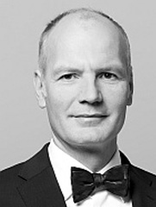
Vorlesung
Erfinden, Recherchieren und Schützen von Innovationen
Prof. Dr.-Ing. Klaus Castell
Patentanwalt und
European Patent and
Trademark Attorney
Stand: 29. Januar 2023

Slide 2
1. Integration

Slide 3
Zusammenarbeit
Ziel sind möglichst viele sinnvolle Patentanmeldungen
Geheimhaltungsvertrag
Zusammenarbeitsvertrag
Arbeitnehmererfindergesetz
Gesellschaftsformen
Übung: Zusammenarbeitsvertrag formulieren

Slide 4
Projekt
Ziel: Jeder oder jede Gruppe soll eine Patentanmeldung haben, die auch bereits eingereicht ist.
Start: Alle haben eine sehr gute Ausbildung und alle Chancen.
Weg: Wir wollen zusammen Unzulänglichkeiten finden, Lösungen erarbeiten und dazu Schutz beantragen. Am Lehrstuhl, an dem ich promoviert habe, hatte jeder seine Patentanmeldung.

Slide 5
Nutzen
Wir wollen Freude haben am Erfinden und gemeinsam ein öffentlich zugängliches Skript weiterentwickeln, das später für jeden ein guter Leitfaden ist.
Parallel dazu hat jeder seine eigene nicht öffentliche Projektdokumentation, die am Ende der Vorlesung als Semesterarbeit abgegeben und bewertet wird.

Slide 6
Vorlesungs- und Übungstage WS21/22
Montags 12:15 bis 13:45 und 14:00 bis 15:30
10. Oktober Vorlesung 1. Integration
17. Oktober Übung
24. Oktober Vorlesung 2. Motivation
31. Oktober Übung
7. November Vorlesung 3. Strukturierung
14. November Übung
21. November Vorlesung 4. Recherche
28. November Übung
5. Dezember Vorlesung 5. Schutz
12. Dezember Übung
19. Dezember Vorlesung 6. Anmeldungen
26. Dezember vorlesungsfrei - fällt aus
02. Januar Übung
9. Januar Vorlesung 7. Vermarktung
16. Januar Übung

Slide 7
Vorlesungsstruktur
Thema Übung
Zusammenarbeit Zusammenarbeitsvertrag
Motivation zum Erfinden eine Idee finden
Strukturierung der Erfindung Schutzrecht hinterlegen
Recherchestrategien eigene Idee recherchieren
Schutz von Erfindungen Patentanmeldung formulieren
Anmeldeverfahren Patentanmeldung einreichen
Vermarktung Pitch und Anschreiben

Slide 8
Teilnehmer
In einer Liste halten wir die Namen, die Telefonnummern, die Emailadressen und die Erfindungen der Teilnehmer fest.
Teilnehmen kann nur, wer sich am Ende des Semesters die Note eintragen lassen kann.
Wir wollen locker miteinander kommunizieren und richten dafür eine Chatgruppe ein.
Außerdem sollten wir die Sie/Du-Frage und die Gendersternchenfrage gemeinsam klären.

Slide 9
Modulbeschreibung Inhalt
Grundlagen von Verträgen, wie insbesondere zur Geheimhaltung und Zusammenarbeit
Arbeitnehmererfindergesetz
Wege und Techniken, die zu Erfindungen führen
Megatrends, Bionik, Morphologischer Kasten
Schutzrechte wie Patent, Gebrauchsmuster, Marke und Design kennenlernen
Recherchestrategien, Stand der Technik, Freedom to Operate
Anmeldestrategien
Ausarbeiten und Einreichen einer eigenen Patentanmeldung
Vermarktung und Lizensierung

Slide 10
Modulbeschreibung Lernergebnisse
Was erwarten wir als Ergebnis?
Die Studierenden kennen die Grundzüge eines Vertrages an den Beispielen eines Geheimhaltungsvertrages und eines Zusammenarbeitsvertrages
Sie kennen die Grundzüge und Auswirkungen des Arbeitnehmererfindergesetzes
Sie lernen Megatrends zu erkennen und für Innovationen zu nutzen
Sie sind in der Lage Techniken zu hinterfragen und weiterzuentwickeln
Sie können Innovationen den passenden Schutzrechten zuordnen
Sie kennen Recherchestrategien und deren einfache Anwendung
Sie entwickeln zumindest eine eigene Innovation, auf die sie die erlernten Techniken anwenden
Sie können ihre Innovation ohne fremde Hilfe beim Deutschen Patentamt schützen
Sie kennen nationale und internationale Schutzmöglichkeiten

Slide 11
Offenes Script
Das Script ist dynamisch und wird während des Projektes ergänzt. Jede Frage kann eine neue Seite sein.
Ich freue mich über interessante Links, Fragen und neue Seiten, die ich gerne ins Skript aufnehme.
Jeder findet die aktuelle Skriptfassung auf meiner Webseite und kann sich eine Fassung herunterladen.
Klein geschriebene Gesetzestexte dienen nur der Erläuterung.
Einen guten Überblick bietet auch das Skript von Herrn Yuriy Shkonda oder Skript von Dr. Jörg von Appen von der RWTH Aachen

Slide 12
Semesterarbeit
Parallel dazu sollte jeder seine Semesterarbeit mit einem ähnlichen Aufbau erstellen, um die Themen aus dem Vorlesungsskript an einem praktischen Beispiel darzustellen.
In der Semesterarbeit sollte jede im Skript erwähnte Übung zu finden sein.

Slide 13
Zusammenarbeitsstruktur
Wir beginnen mit einer realen Präsenzvorlesung in Aachen, die mit einer Übungsaufgabe endet.
Eine Woche später werden die Ergebnisse der Übung remote präsentiert und diskutiert.
Danach werden wir uns je nach Thema remote oder in Präsenz treffen.
Am Ende des Semesters erstellt jeder ein gut formatiertes Dokument als Semesterarbeit.
Wir können insbesondere in den Übungen die Semesterarbeiten diskutieren und optimieren, damit die vollständige Semesterarbeit direkt am Semesterende abgegeben werden kann.

Slide 14
Vision
Wir können am Schluss als Gruppe für Dritte gegen Bezahlung
technische Aufgaben lösen,
dazu recherchieren,
alle Möglichkeiten anmelden,
beim Amt recherchieren lassen
und einen Abschlussbericht schreiben.

Slide 15
Bewertung
Jede Einheit aus Vorlesung und Übung sollte sich in der Semesterarbeit widerspiegeln
Die Semesterarbeit sollte während des Semesters erstellt werden und wird danach benotet
Die Semesterarbeit spiegelt an einer eigenen Erfindung Idee, Recherche, Ansprüche, Anmeldetext etc.
Letztlich kommt es darauf an, dass alle sich bemühen, eine sinnvolle Patentanmeldung auszuarbeiten und einzureichen.
Dabei würde es mich freuen, wenn wir uns so gegenseitig helfen, dass am Ende jeder eine sehr gute Semesterarbeit hat.
Wer sich einbringt, indem er eine Aufgabe übernimmt, sollte das auch im Skript erwähnen.

Slide 16
Vorstellung Klaus Castell
Studium zum Dipl.-Ing. an der TU München
Arbeiten als Direktionsassistent für Marketing
Promotion am Lehrstuhl für Energie- und Umwelttechnik der TU München
Anmeldung von Patenten in EP, US, JP, BR
Bauen einer Anlage zum Nachweis der Funktion der eigenen Erfindung
Ausbildung zum Deutschen Patentanwalt
Ausbildung zum Europäischen Patentanwalt
Mehr als 30 Jahre Arbeit als Patentanwalt

Slide 17
Vorstellung der Teilnehmer
Wer bin ich?
Welches Semester, welcher Studiengang
Was erwarte ich?
Was liegt mir besonders am Herzen?
Welche Erfahrungen habe ich bereits mit Patenten, Marken und Designs gemacht?
Was würde ich gerne durch eine Innovation verbessern?

Slide 18
Alleine oder in der Gruppe erfinden?
Vorteile der Gruppe
Die Gruppe bündelt Knowhow und regt gegenseitig an
Die Gruppe kann Lasten wie Recherche und Ausarbeitung verteilen
Die Kosten für den Einzelnen sind geringer
Nachteile der Gruppe
Die Gruppe braucht eine Geheimhaltungsvereinbarung
Die Gruppe braucht einen Nutzungsvertrag
Fast Unbeteiligte können gleiche Vorteile genießen
Eine Änderung von einer Gruppe zu einem Einzelnen und anders herum ist nicht einfach.

Slide 19
Vertrag
Entsteht durch Angebot und Annahme
Regelt, was zwei oder mehrere wollen
Ist primär auf zwei angelegt
Schriftlich oder mündlich
Rubrum, Präambel, Paragraphen, Datum, Unterschriften
Und dann im Einzelnen: Der Vertragsabschluss, juristische Fachtermini, Willenserklärung, …

Slide 20
Gefahren der Zusammenarbeit
Worst Case
Einer meldet die Erfindung an, die ein anderer in der Gruppe vorgestellt hat.
Einer stellt die Aufgabe vor und ein anderer meldet dazu hinter seinem Rücken ein Patent an.
Mehrere Anmelder streiten sich, wie mit der Anmeldung umgegangen werden soll.

Slide 21
Chancen der Zusammenarbeit
Best Case
Alle helfen einem, der sich schwer tut, und alle Ideen gehören dem, der sich für das Thema entschieden hat.
Einer darf Anmelder sein, obwohl ein anderer Erfinder ist und vielleicht sogar als Erfinder genannt wird.
Wir könnten auch pauschal festlegen, dass der, der die Aufgabe stellt, immer der Anmelder ist – selbst wenn die tragende Erfindung letztlich von einem anderen gemacht wurde.
Ich würde sogar den, der die Aufgabe stellt, immer als alleinigen Anmelder führen.

Slide 22
Unterschied Anmelder - Erfinder
Der Anmelder ist der Inhaber
Ihm gehört alles.
Der Erfinder hat die Ehre
Er muss in der Regel genannt werden.
Er hat z.B. als Arbeitnehmer in Deutschland einen Anspruch auf Vergütung.
Prinzipiell hat er aber keinen Anspruch auf den finanziellen Wert der Erfindung.

Slide 23
Zusammenarbeitsvertrag
Für eine Erfindergruppe hier oder später im Unternehmen
Rubrum: wer ist beteiligt?
Präambel: Was wollen wir regeln?
Paragrafen
Verteilung von Anteilen, Kosten und Erlösen?
Hauptverantwortlicher? Anmeldungstext, Anmeldeverfahren, Marke, Design, Prototyp, Verkaufs- und Lizenzgespräche, …
gemeinsame Kasse/Konto?
Wie wird miteinander kommuniziert – alle in cc?
Wie wird entschieden? Mehrheit, Einstimmigkeit …
Wie lange soll der Vertrag laufen?
Was passiert am Ende der Laufzeit?
Kann man kündigen und welche Folge hat das?
Kann einer ausgeschlossen werden?
Datum Unterschriften

Slide 24
Praktische Regelungen
Welchen Zusammenarbeitsvertrag würde ich gerne unterschreiben?
Jeder gibt ein Thema oder eine Aufgabe vor, die er bearbeiten will.
Das Thema kann jederzeit geändert oder ergänzt werden.
Ein verändertes Thema darf sich nicht mit einem Thema eines anderen Studenten überschneiden.
Es gibt eine kontinuierlich bearbeitete Themenliste.
Coaches und beteiligte Fremde müssen eine Geheimhaltungserklärung unterschreiben
Ein guter Zusammenarbeitsvertrag kann auch die Grundlage für zukünftige Projekte mit der Industrie sein.
Nicht Vertrauen sondern Struktur

Slide 25
Anmeldergemeinschaften
Erfindergemeinschaft § 741 BGB
Zufällige Erfindergruppe
die Regeln des BGB sind eher unpassend
Erfindergesellschaft § 705 BGB
Erfindergruppe mit gemeinsamem Ziel
hier ist ein schriftlicher Vertrag ratsam
Eingetragene Gesellschaften
Gesellschaft mit beschränkter Haftung
Unternehmergesellschaft, GmbH & Co. KG
(Speziell für Steuer und Nachfolge, etc.)

Slide 26
Vertragsstrafe
Und wenn nun einer gegen unseren Vertrag verstößt, was dann?
Wir setzen für diesen Fall eine Strafe, die der zu zahlen hat, der den Vertrag verletzt.
Wie hoch soll diese Strafe sein?
Der Wert liegt häufig bei einigen tausend Euro.
Es ist aber immer fraglich, was angemessen ist.
Insbesondere wenn mehrmals verletzt wird, ist fraglich, ob die Vertragsstrafe auch mehrmals fällig wird.
Aus diesem Problem hat sich der Hamburger Brauch entwickelt.

Slide 27
Hamburger Brauch
Der Hamburger Brauch ist eine Form des Vertragsstrafeversprechens, das sich aus der Rechtsprechung entwickelt hat. Nach dem Hamburger Brauch wird keine feste Vertragsstrafe, sondern nur eine angemessene Vertragsstrafe vereinbart.
Der Schuldner erklärt sich zur Zahlung einer Vertragsstrafe bereit, die vom Gläubiger nach billigem Ermessen festgesetzt wird und gegebenenfalls von einem Gericht auf Angemessenheit überprüft werden kann.
Sofern das Gericht in seiner Entscheidung eine geringere Vertragsstrafe als angemessen ansieht, so muss der Schuldner nur den niedrigeren Betrag zahlen.

Slide 28
Arbeitnehmererfindergesetz
Wem gehört die Erfindung?
In Deutschland immer zuerst dem Erfinder
Und wenn der Erfinder Arbeitnehmer ist?
Dann muss er die Erfindung dem Arbeitgeber melden. Wenn der Arbeitgeber die Erfindung innerhalb von 4 Wochen nicht freigibt, geht die Erfindung auf das Unternehmen über.
Und was bekommt der Erfinder?
Der Arbeitgeber muss die Erfindung dann zum Patent anmelden und dem Erfinder eine angemessene Vergütung bezahlen
Arbeitnehmererfindergesetz
Vergütungsrichtlinien

Slide 29
Aufgaben- und Erfahrungserfindung
Eine Erfindung zählt als Diensterfindung, wenn sie während der Dauer des Arbeitsverhältnisses (an der Hochschule) gemacht wurde und
entweder aus den dienstlichen
Tätigkeiten hervorging (Aufgabenerfindung) oder
auf dem Wissen oder den Erfahrungen des Arbeitgebers (der Hochschule) beruht (Erfahrungserfindung).
Arbeitnehmererfindergesetz § 4

Slide 30
Meldepflicht
Laut dem Arbeitnehmererfindungsgesetz (ArbnErfG) sind die Beschäftigten dazu verpflichtet, eine Erfindung unverzüglich dem Arbeitgebenden zu melden.
Wenn mehrere Arbeitgebende bestehen, bspw. bei Kooperationen mit externen Partnern, muss jeder über die Erfindung informiert werden. Eine Erfindung, an der mehrere Personen beteiligt sind, sollte nach Möglichkeit durch eine gemeinsame Erfindungsmeldung gemeldet werden.

Slide 31
Ausnahme zur Meldepflicht
Eine Ausnahme zur Meldepflicht besteht nur an Hochschulen, wenn die Erfindung nicht genutzt oder veröffentlicht werden soll. Dann kann sich die Erfinderin oder der Erfinder auf die negative Publikationsfreiheit berufen. Sobald eine Veröffentlichung der Erfindung durchgeführt werden soll, ist eine Erfindungsmeldung verpflichtend.

Slide 32
Mitteilung freier Erfindungen
ArbErfGes § 18: Mitteilungspflicht
Der Arbeitnehmer, der während der Dauer des Arbeitsverhältnisses eine freie Erfindung gemacht hat, hat dies dem Arbeitgeber unverzüglich durch Erklärung in Textform mitzuteilen. …
Bestreitet der Arbeitgeber nicht innerhalb von drei Monaten nach Zugang der Mitteilung durch Erklärung in Textform an den Arbeitnehmer, dass die ihm mitgeteilte Erfindung frei sei, so kann die Erfindung nicht mehr als Diensterfindung in Anspruch genommen werden (§ 6).
Eine Verpflichtung zur Mitteilung freier Erfindungen besteht nicht, wenn die Erfindung offensichtlich im Arbeitsbereich des Betriebes des Arbeitgebers nicht verwendbar ist.

Slide 33
Anbietung freier Erfindungen
§ 19 ArbErfGes Anbietungspflicht
Bevor der Arbeitnehmer eine freie Erfindung während der Dauer des Arbeitsverhältnisses anderweitig verwertet, hat er zunächst dem Arbeitgeber mindestens ein nichtausschließliches Recht zur Benutzung der Erfindung zu angemessenen Bedingungen anzubieten, wenn die Erfindung im Zeitpunkt des Angebots in den vorhandenen oder vorbereiteten Arbeitsbereich des Betriebes des Arbeitgebers fällt. Das Angebot kann gleichzeitig mit der Mitteilung nach § 18 abgegeben werden.
Nimmt der Arbeitgeber das Angebot innerhalb von drei Monaten nicht an, so erlischt das Vorrecht.

Slide 34
Hochschulerfindungen
Für Erfindungen der an einer Hochschule (§ 40 Arb. Erf. G.):
Der Erfinder ist berechtigt, die Diensterfindung im Rahmen seiner Lehr- und Forschungstätigkeit zu offenbaren, wenn er dies dem Dienstherrn rechtzeitig, …, angezeigt hat.
Lehnt ein Erfinder aufgrund seiner Lehr- und Forschungsfreiheit die Offenbarung seiner Diensterfindung ab, so ist er nicht verpflichtet, die Erfindung dem Dienstherrn zu melden.
Dem Erfinder bleibt im Fall der Inanspruchnahme der Diensterfindung ein nichtausschließliches Recht zur Benutzung der Diensterfindung im Rahmen seiner Lehr- und Forschungstätigkeit.
Verwertet der Dienstherr die Erfindung, beträgt die Höhe der Vergütung 30 % der durch die Verwertung erzielten Einnahmen.

Slide 35
Freie Erfindung von Studierenden
Besteht für die Person, welche die Erfindung getätigt hat, kein Beschäftigungsverhältnis zur Hochschule, so handelt es sich um eine freie Erfindung.
Dies gilt auch für Erfindungen von Studierenden der Hochschule. Die Hochschule kann mit den Studierenden jedoch vereinbaren, dass die Anteile der Erfindung auf die Hochschule übergehen und eine Vergütung laut des ArbNErfG erfolgt.
Erfindungen von Beschäftigten der Hochschule sind nur dann frei, wenn sie nicht als Diensterfindung angesehen werden, (d.h. weder Erfahrungs- noch Aufgabenerfindung).
Die Hochschule kann die Erfindung jedoch auch in diesem Fall an die Erfinderin bzw. den Erfinder freigeben. Bei einer freien Erfindung entscheidet die Erfinderin bzw. der Erfinder über die Art der Patentierung selbst und trägt natürlich auch die Kosten selbst.

Slide 36
Arbeitnehmer im öffentlichen Dienst
§ 40 Gesetz über Arbeitnehmererfindungen
Auf Erfindungen und technische Verbesserungsvorschläge von Arbeitnehmern, die in Betrieben und Verwaltungen des Bundes, der Länder, der Gemeinden und sonstigen Körperschaften, Anstalten und Stiftungen des öffentlichen Rechts beschäftigt sind, sind die Vorschriften für Arbeitnehmer im privaten Dienst mit folgender Maßgabe anzuwenden:
An Stelle der Inanspruchnahme der Diensterfindung kann der Arbeitgeber eine angemessene Beteiligung an dem Ertrag der Diensterfindung in Anspruch nehmen, wenn dies vorher vereinbart worden ist.

Slide 37
Geheimhaltungspflicht bei Hochschulerfindungen
§ 24 Gesetz über Arbeitnehmererfindungen
Der Arbeitgeber hat die ihm gemeldete oder mitgeteilte Erfindung eines Arbeitnehmers so lange geheim zuhalten, als dessen berechtigte Belange dies erfordern.
Der Arbeitnehmer hat eine Diensterfindung so lange geheim zuhalten, als sie nicht frei geworden ist (§ 8).

Slide 38
Geheimhaltungsvereinbarung
Vorteil
Ansporn, etwas geheim zu halten
Vermeiden einer Offenlegung
Probleme
Es ist meist nicht klar, was genau geheim gehalten werden soll
Es ist kaum nachweisbar, wer offengelegt hat
Es ist meist nicht nachweisbar, welcher Schaden kausal durch die Offenlegung entstanden ist
… daher kaum gerichtlich durchsetzbar
US Firmen wollen häufig von Geheimhaltung entbunden werden
Konsequenz
Lange Vereinbarung erweckt Professionalität

Slide 39
Beispiel einer Geheimhaltungsvereinbarung
Einfach anklicken

Slide 40
Übungsvorbereitung
Jeder sollte für die Übungen einen Computer mit großem Bildschirm haben
Jeder sollte remote für alle sichtbar sein
Wir wollen dabei auch ein effektives remote Zusammenarbeiten üben
Ich muss das Engagement bewerten
Jeder sollte schon als Vertrag oder zumindest mit Stichworten vorbereitet haben, wie er gerne in der Gruppe zusammenarbeiten würde.

Slide 41
Formales zur Semesterarbeit
Format festlegen für die Semesterarbeit
Word während des Semesters und PDF für die Abgabe
Hat jeder Office 365 und klappt das mit Powerpoint?
Ablageort festlegen für die Skripte
Ilas, Webseite, OneDrive, …

Slide 42
Übung zur Zusammenarbeit
Zusammenarbeitsvertrag formulieren
Nach eigenen Gedanken Regeln der Zusammenarbeit entwerfen und als Vertrag formulieren
Das Ergebnis sollte ein unterschriftsreifer Vertrag sein, der in der nächsten Vorlesung von jedem unterschrieben wird.

Slide 43
Zusammenarbeitsvertrag
Teilnehmerliste zu Rubrum machen
Schriftführer
Elektronisch oder auf Papier unterschreiben
Bitte Mails an mich nur über office@liermann-castell, da ich die castell@fh-aachen.de nicht regelmäßig einsehen kann

Slide 44
2. Motivation

Slide 45
Motivation zum Erfinden
Megatrends
Morphologischer Kasten
Widerspruchsorientierte Innovationsstrategie nach Linde
Übung: Formulieren einer Aufgabe mit ersten Lösungsansätzen und Senden an al-montassir@fh-aachen.de mit cc an office@liermann-castell.de

Slide 46
Wo wollen wir hin?
Istzustand:
Die ganze Welt entwickelt zum Optimum
Entwicklungen werden unterdrückt oder nicht erkannt
Sollzustand
Gesellschaftlich vertretbare und gewinnbringende Erfindungen
Brechen von Monopolen und Umgehung von patentierten Lösungen
Neue Unternehmen oder neue Sparten in alten Unternehmen

Slide 47
Und wie gehen wir dahin?
Weg
Innovationen erkennen und anmelden,
einzeln oder im Team
Ergebnis
Gesellschaftliche Weiterentwicklung und Gewinne
Reputation
Lebenslauf
Unternehmensgründung

Slide 48
Sinnvolle Erfindung
Wirtschaftlich:
Eine kleine Verbesserung an etwas viel Benutztem
Ist besser als eine ganz neue Sache – wie ein neuer Motor
Der nicht tropfende Flaschenverschluss, die sich selbst abdeckende Steckdose, Softclose, …
Gesellschaftlich:
eine neue ökologischere Lösung, z.B. ohne Fleisch, mit weniger Strom, kleiner, nachhaltige Materialien …
Brechen eines Monopols, z.B. neuer Browser, neues Zahlungsmittel, …

Slide 49
Wirtschaftliche Erfindung
Eine echte Neuheit braucht meist zu lange bis sie sich durchsetzt
Einfacher sind kleine Neuheiten an häufig verwendeten Gegenständen
Kleine Lizenzen bei großen Umsätzen
Flaschenverschluss, Flüssigkeitsspender, Wegwerfartikel

Slide 50
Gesellschaftliche Erfindung
Abfallvermeidung und –entsorgung
Treibhausgasvermeidung
Energieerzeugung und –speicherung
Heilung und Pflege
Kommunikation
Umweltschutz und -pflege

Slide 51
Das Finden der Idee
Vorhandenes Potential nutzen:
vorhandenes Wissen im Betrieb, übertragbares Wissen aus anderen technischen Gebieten, Kundenideen, Kundenforderungen
Neues Potential schaffen:
Kreativitätstechniken: Brainstorming, Methode 635, Ideen-Delphi, Bionik, Synektik, Morphologische Analyse, Progressive Abstraktion, Relevanzbaum, Methodischer Zweifel, Analogiemethode, 10 Übungen zur Steigerung des kreativen Denkens

Slide 52
Kreativität als Singularität
„Die meisten Befragten hielten sich selbst für am kreativsten, wenn sie gehen, laufen oder schwimmen.“
„Dass der Ortswechsel den Kopf klar macht für kreative Gedanken, bestätigen unisono auch Führungspersönlichkeiten aus der Wirtschaft.“
Die kreative Erkenntnis taucht dann auf, wenn eine unbewusste Gedankenverknüpfung so gut passt, dass sie ins Bewusstsein vordringt, wie ein Korken, den man unter Wasser drückt und der sofort an die Oberfläche schnellt, wenn er losgelassen wird. … Die geheimnisvolle und wenig erforschte Inkubationsphase durchbricht den bewussten Denkprozess. Ihre Länge hängt von der Art des Problems ab. Sie kann einige Stunden bis mehrere Wochen oder länger dauern.“
Nr. 36, 29.8.2002, Wirtschaftswoche

Slide 53
Kreativität aus Arbeit
„Viele Personen, die heute als sehr kreativ gelten, hatten Ideen oder taten Dinge, die von ihren Zeitgenossen als verrückt angesehen wurden; umgekehrt wurden Menschen berühmt, weil sie hartnäckig Dinge weiterdachten oder vorantrieben, bei denen die meisten längst aufgegeben hätten.“
  Nr. 36, 29.8.2002, Wirtschaftswoche

Slide 54
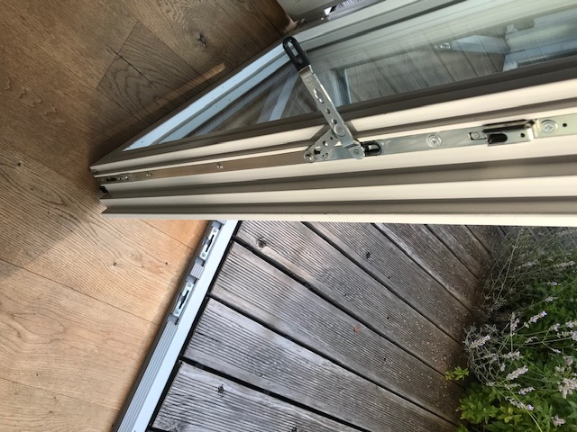
Problem Flügeltüre

Slide 55
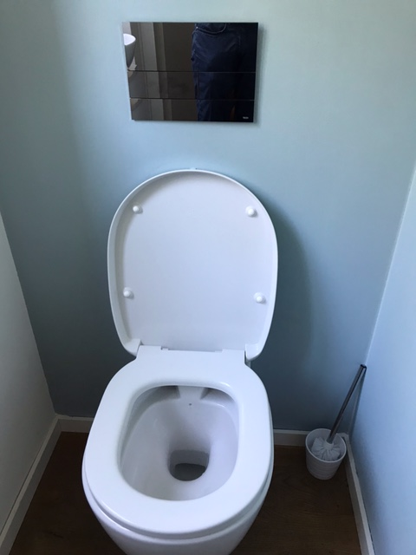
Problem Toilettendeckel

Slide 56
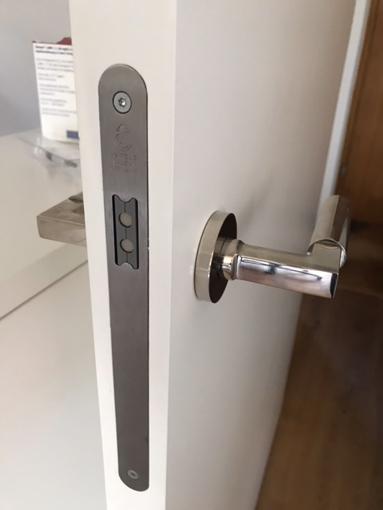
Problem Türschloss
Türe mit magnetischer Türzunge schließt leise
Türe ohne Türschloss
Türe ohne Türgriff
Türe die selber schließt

Slide 57

Problem Wasserkessel
Pfeife verkalkt
Kessel ist nicht als Topf sondern nur als Kesselnutzbar
kaum zu reinigen
Quelle: Amazon.de

Slide 58
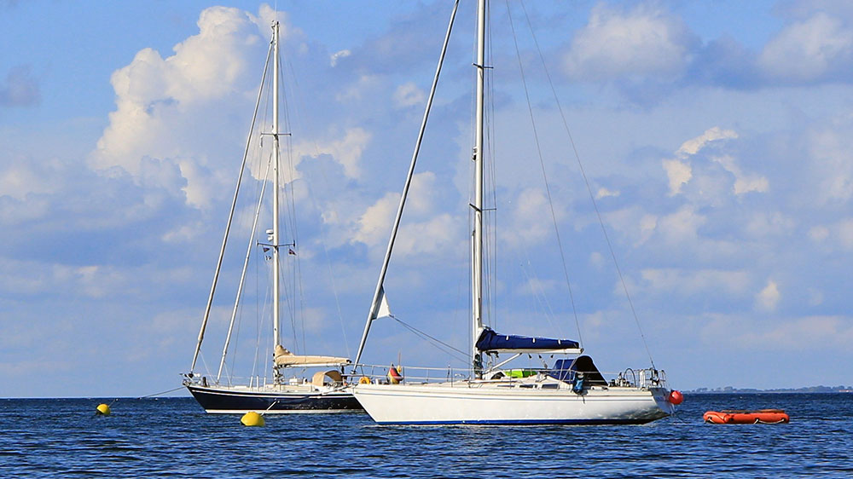
Problem Boot an Boje
Boje am Boot Befestigen und Lösen?
Am Steg ausgestiegen und jetzt das Boot an der Boje befestigen und dann wieder zum Steg holen?

Slide 59
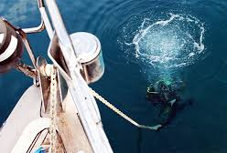
Problem Anker
Uraltes System, Anker ist immer unsicher
Befestigen an Boje
Übersystem zur Überprüfung
Boje mit automatischer Halterung
Fahrt zur Boje ferngesteuert
Automatisches Befestigen des Bootes
Miniboot mit Seil als Bojensucher
Quelle: Blauwasser.de

Slide 60
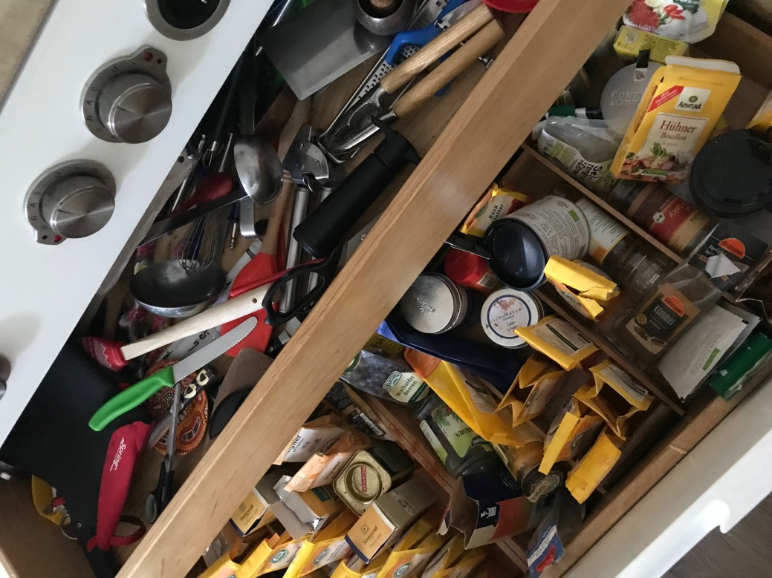
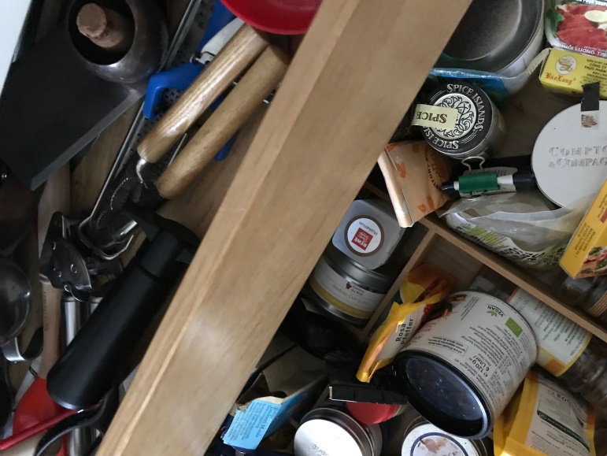
Problem Besteckschublade

Slide 61
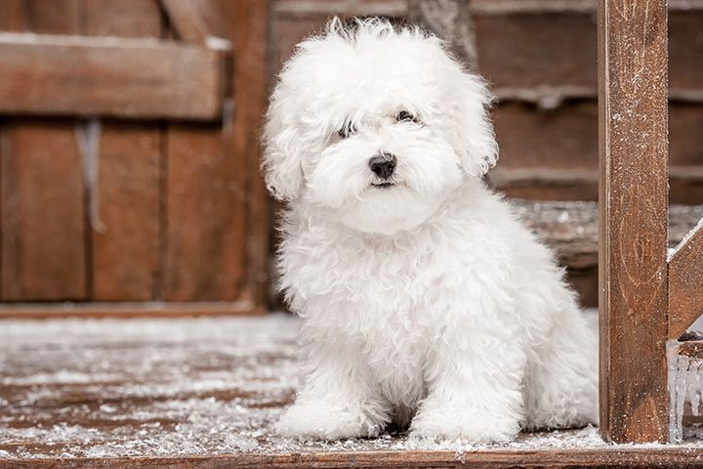
Problem Kleidung
Entweder zu warm oder zu kalt
Bionik: Fell, Gefieder, Schuppen …
Lösung:
- Fasern, die abstehen
- bei Kälte zieht sich ein Körper zusammen und stellt die Haare auf

Slide 62

Problem dunkle Fenster
Ziel:
bei Nutzung des Raumes gleiche Beleuchtung
Lösung:
Lichtnachregelung mit Zusatzbeleuchtung und
Zusatzverschattung
in der Fensterscheibe
an der Fensterscheibe
In der Ebene des Vorhanges
Bildquelle: Fensterversandt.com Stuttgart

Slide 63
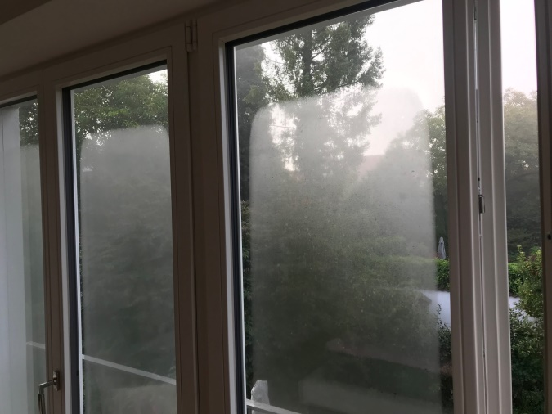
Problem Isolierfenster
Alternative zur Isolierglasscheibe
Fenster
ohne Isolierglasscheibe
Fenster mit 3 Isolierebenen:
Rolladen,
einfache Scheibe,
Vorhang

Slide 64
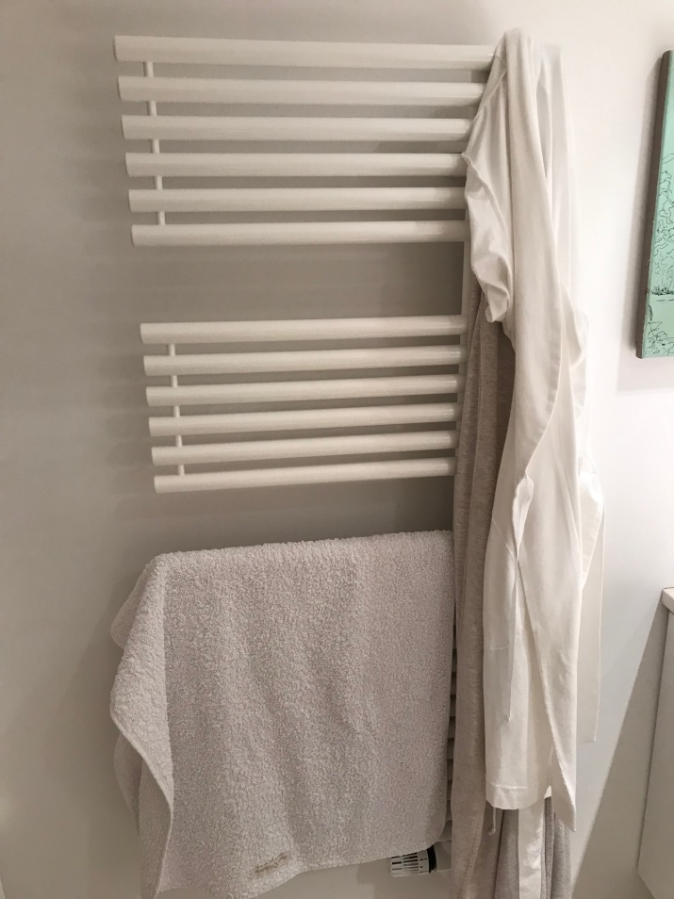
Problem: Handtuchheizkörper
Formgebung
Für viele Handtücher
und Bademantel
Oberfläche
Rau, schwarz für den
Wärmeübergang
Energieversorgung
Langsame Speicherung
und schnelle Abgabe

Slide 65
Problem Fahrrad
Reifen müssen aufgepumpt werden
Das Licht funktioniert nicht oder liegt daheim
Sattelstangenlicht wird vom Fahrradkorb verdeckt
Die Schaltung verschmutzt
Zu viele Bowdenzüge
Immer nur für eine Person

Slide 66
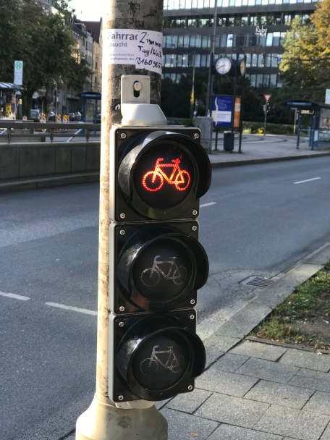
Problem Ampel
So viel Material für die Information fahren oder anhalten.
OLED-Folie
Sender für meinen
Routenplaner für
grüne Welle
Empfänger, damit sie
umschaltet, wenn ich komme

Slide 67
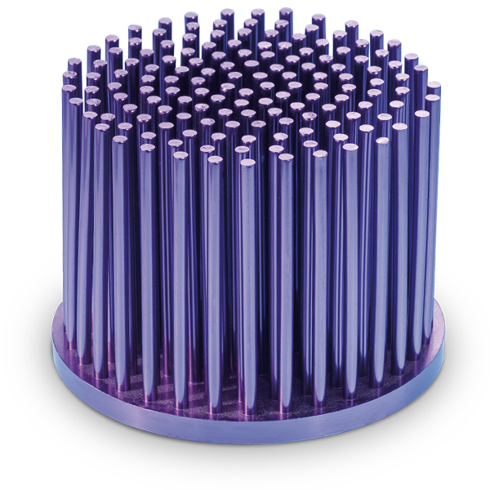
Problem Leuchte
Glühlampen erzeugen aus der eingespeisten Energie nur etwa 5% Licht, die restlichen 95 % werden in Wärme umgewandelt. Bei aktuellen LED Lampen sieht es deutlich besser aus. Hier werden etwa 40 % der eingesetzten Energie in sichtbares Licht umgewandelt und nur 60 % in Wärme.
Daher werden aufwändige Kühlkörper
angeboten, die die Wärme abführen.
Können wir diese Wärme nutzen?
Und vielleicht sogar
in Energie umwandeln?

Slide 68
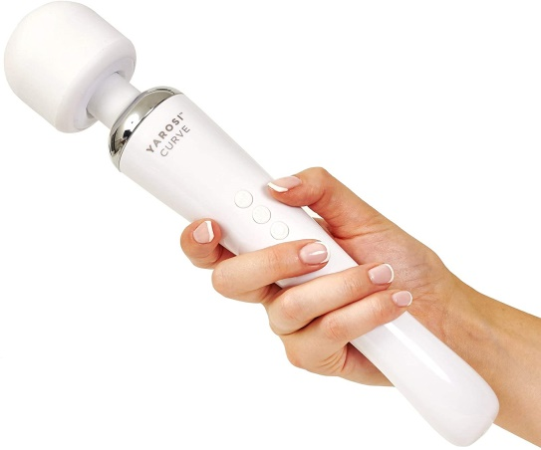
Problem Massagestab
Wenig beachtet, aber viel verkauft.
Freiheitsgrade:
Frequenz, Amplitude, Bewegung über der Fläche (Welle)
Steuerung
über Mobiltelefon

Slide 69
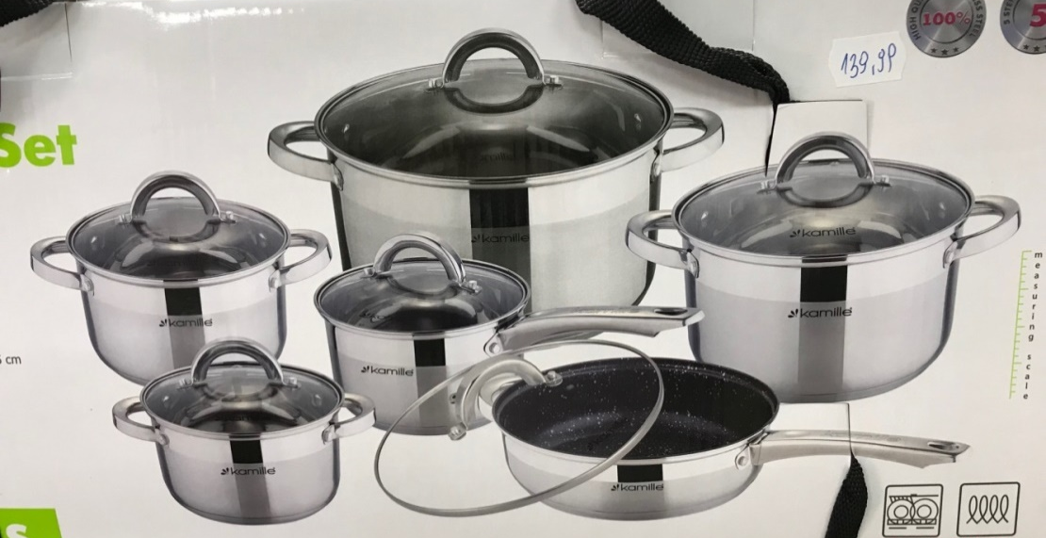
Problem Töpfe
So viele Töpfe
Nicht stapelbar
Alle ähnlich

Slide 70

Problem Matratze
Braucht fast jeder.
Ist schwer und sperrig.
Sollte alle 10 Jahre ersetzt werden.
Braucht viel Rohstoff für die Herstellung und ist schwer zu entsorgen
Bett ohne Matratze

Slide 71

Problem Bettdecke
Muss häufig gewaschen werden
Ist zu dick oder zu dünn
Gemeinsame Decke oder zwei Decken
Lösungsansatz
temperierter,
gelüfteter,
umschlossener
Raum über der Matratze

Slide 72
Ohne-Fragen
Türe ohne Türgriff
Haus ohne Zaun
Einkaufswagen ohne Rollen
…….
Alles zu hinterfragen kann nervig sein.
Es ist aber die Basis von Neuem.
Nicht arrogant hinterfragen sondern neugierig.

Slide 73
Entwicklungsaufgabe

Slide 74
It works convince yourself
Yes we can.
Vieles ist Glück aber vieles können wir auch erarbeiten
„Nicht jeder hat im Schlaf eine Erkenntnis, die die Wissenschaft revolutioniert. Voraussetzungen für den kreativen Kick sind ein über Jahre angehäufter Wissensschatz.“
„Der Erfinder der Glühbirne, Thomas Alva Edison soll auf die Frage, wie er auf seine Ideen gekommen sei, geantwortet haben: Ein Prozent Inspiration und 99 Prozent Transpiration.“
Nr. 36, 29.8.2002, Wirtschaftswoche

Slide 75
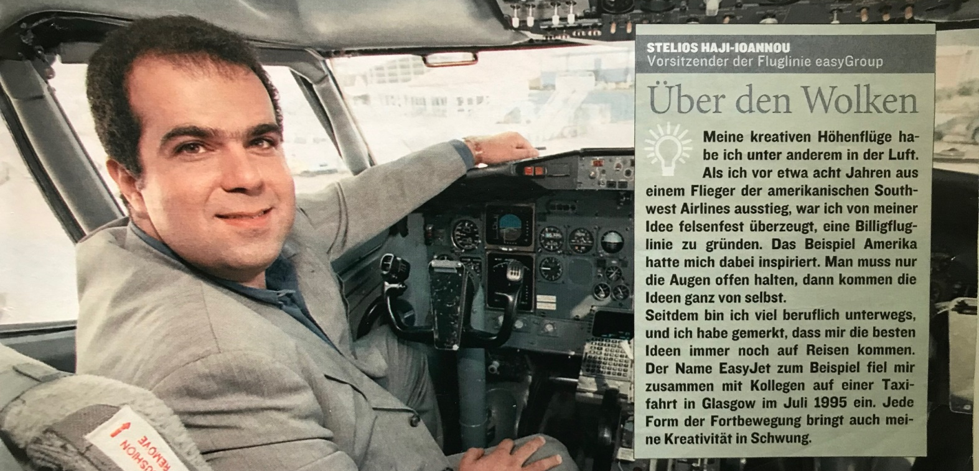
Wo erfinden: Über den Wolken
Nr. 36, 29.8.2002, Wirtschaftswoche

Slide 76
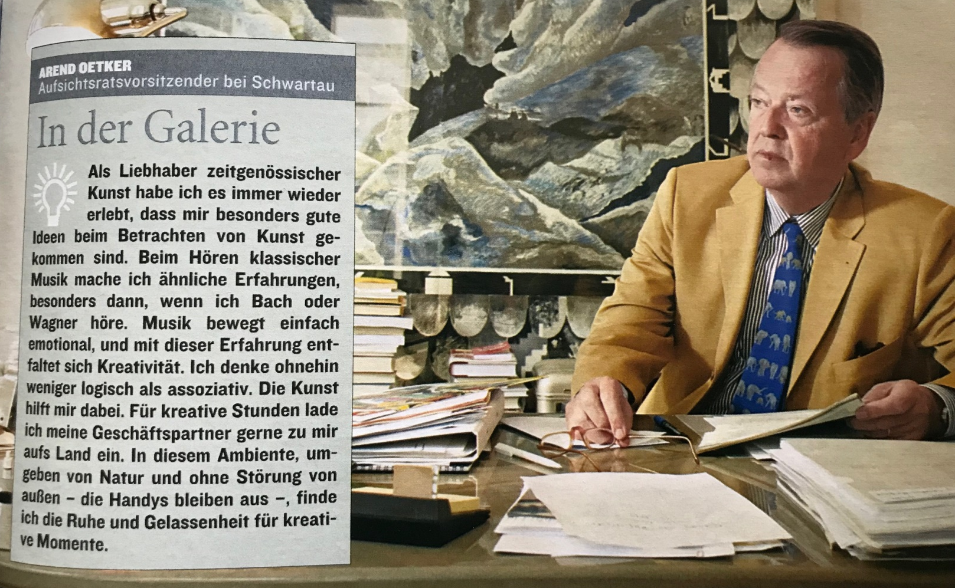
Beim Betrachten von Kunst
Nr. 36, 29.8.2002, Wirtschaftswoche

Slide 77
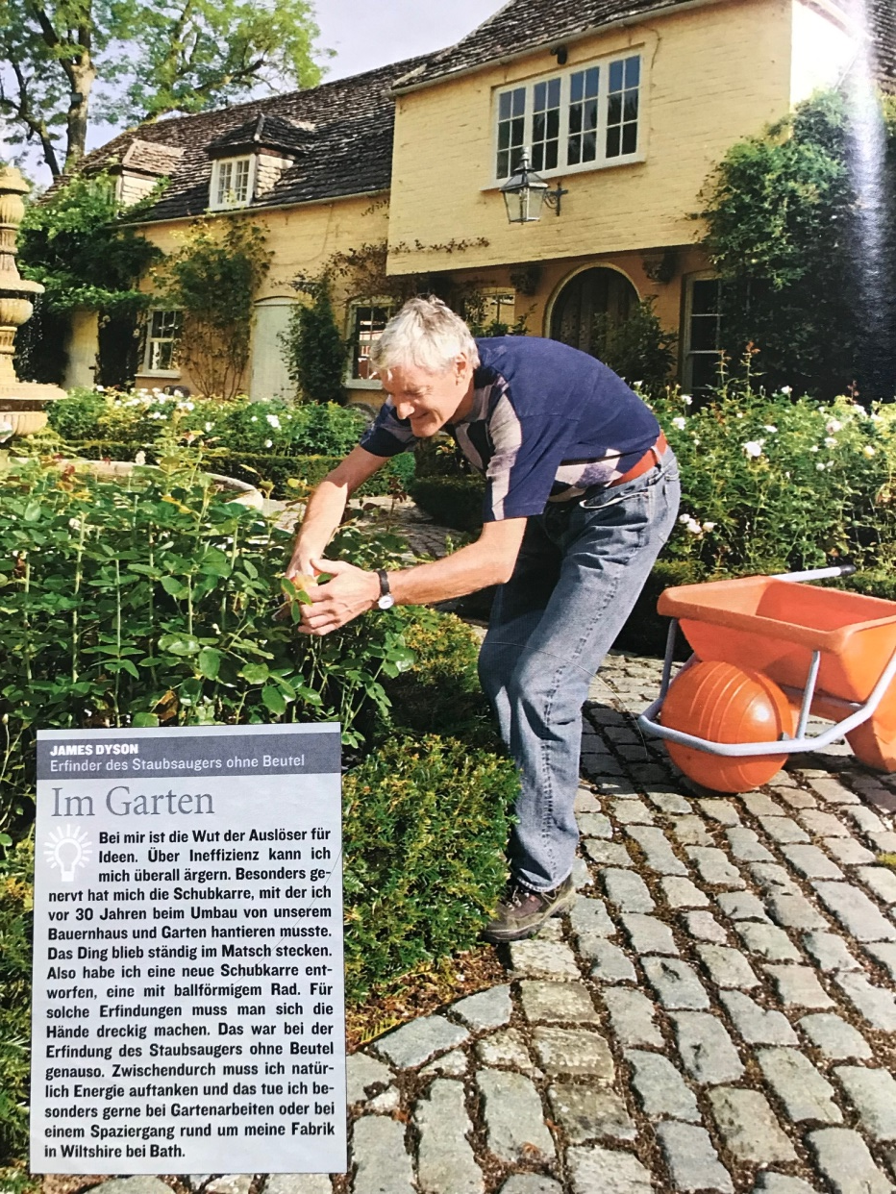
Im Garten
Nr. 36, 29.8.2002, Wirtschaftswoche

Slide 78
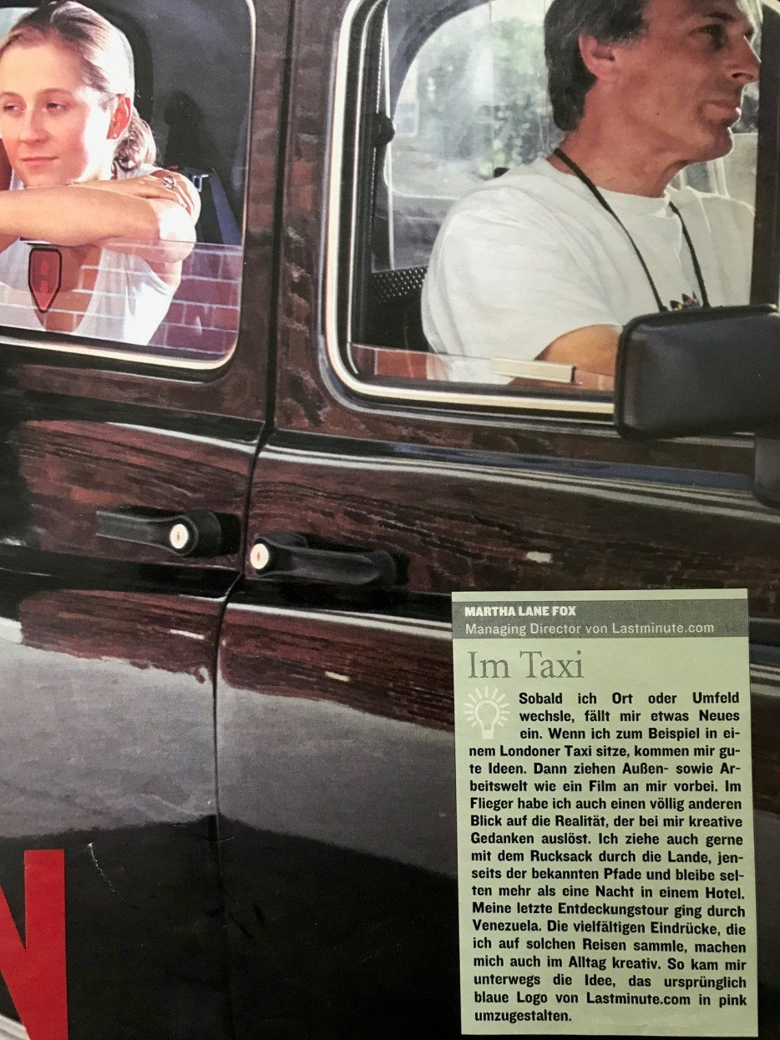
Im Taxi
Nr. 36, 29.8.2002, Wirtschaftswoche

Slide 79
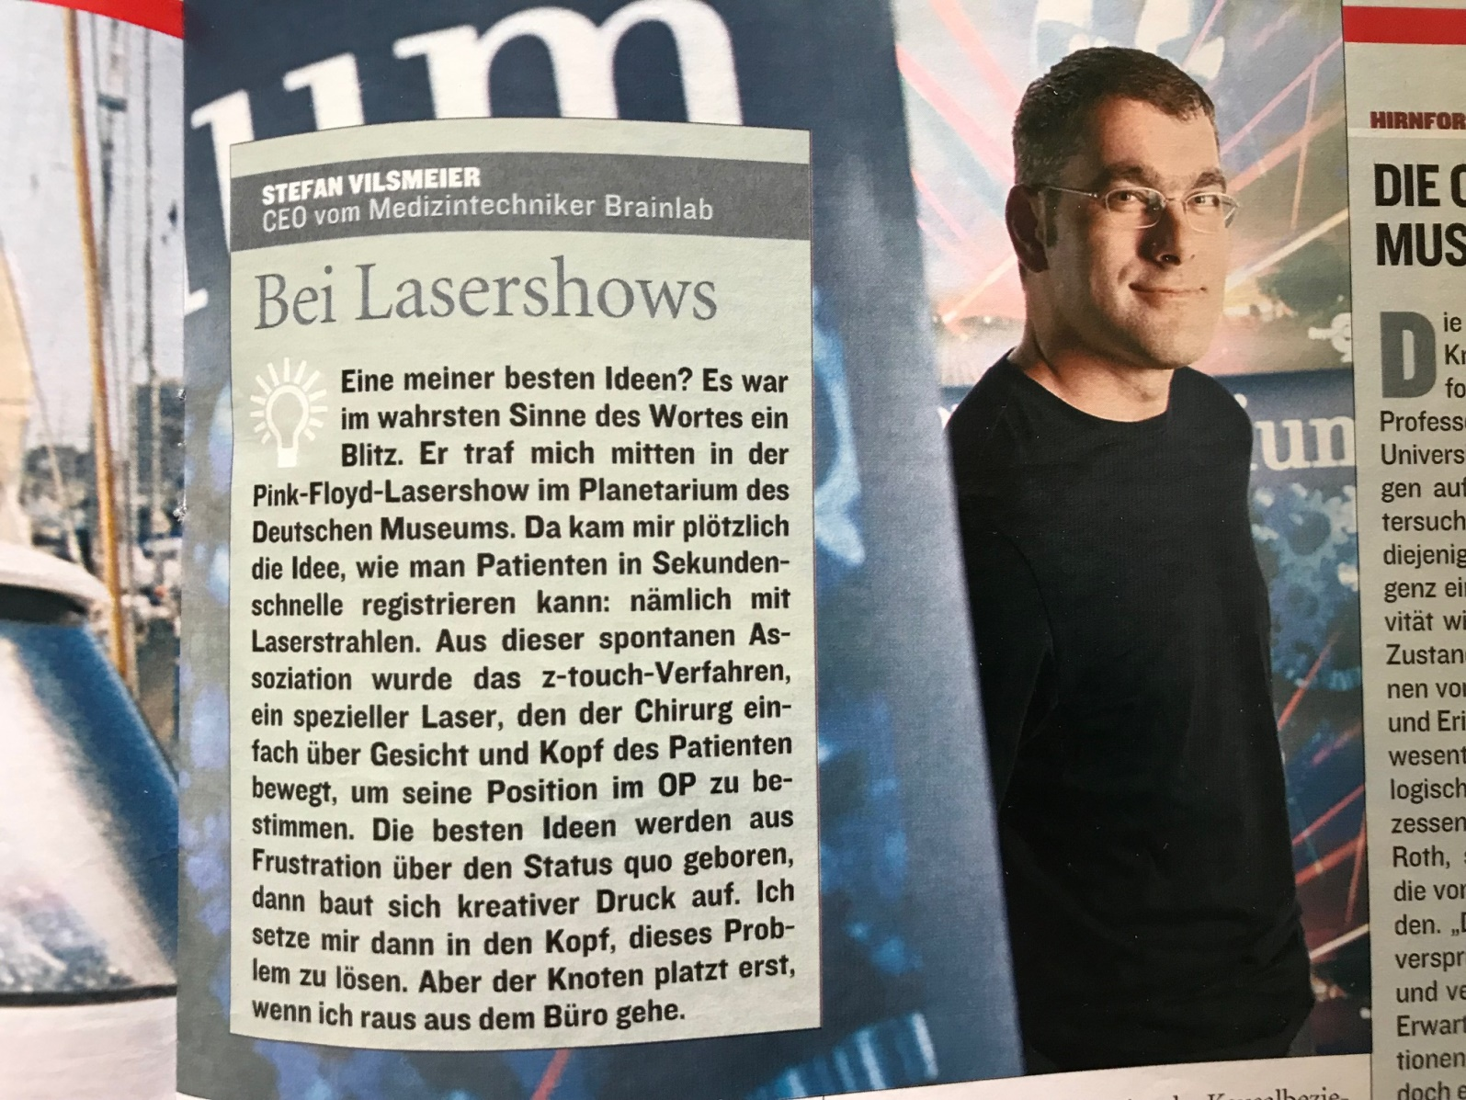
Bei Lasershows
Nr. 36, 29.8.2002, Wirtschaftswoche

Slide 80
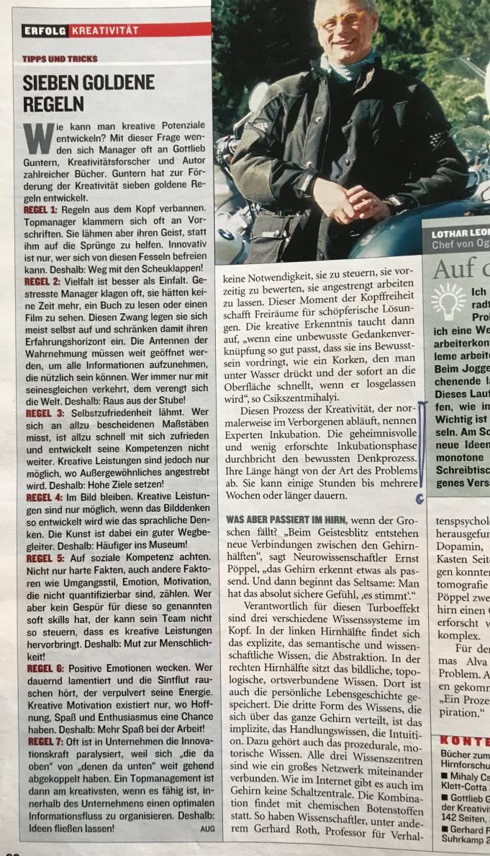
Sieben goldene Regeln
Nr. 36, 29.8.2002, Wirtschaftswoche

Slide 81
Erfindungsdefinition
Lehre zum technischen Handeln
  Nur der Fachmann auf diesem Gebiet muss das verstehen
  Einfache Versuche sind dem Fachmann zuzumuten, wenn es nicht gut beschrieben ist
Es muss weltweit neu sein.
Es muss erfinderisch sein – die Neuheit sollte nicht trivial sein.
Gewerblich anwendbar
  betrifft nur wenige Ausnahmen bei der Anwendung durch den Arzt

Slide 82
Erfindung in der Rechtsprechung
Rechtsprechung
Wenn ein Funktionsprinzip für sich gesehen seit vielen Jahrzehnten bekannt ist, bedarf es in der Regel einer zusätzlichen Anregung, um dieses Prinzip erstmals bei Vorrichtungen einzusetzen, deren Einsatzzweck, Aufbau und Funktionsweise ebenfalls seit vielen Jahrzehnten bekannt sind. (BGH, Urt. v. 15.6.2021, Az. XZR61/19)
Nach § 4 PatG gilt eine Erfindung als auf erfinderischer Tätigkeit beruhend, wenn sie sich für den Fachmann nicht in naheliegender Weise aus dem Stand der Technik ergibt.

Slide 83
Was ist eine Erfindung?
Praxis
In der Praxis bedarf es zur Widerlegung der erfinderi-schen Tätigkeit einer Argumentation, warum der Fach-mann eine konkrete Veranlassung hatte, bestimmte, (möglicherweise) für sich betrachtet bereits bekannte Merkmale zu der erfindungsgemäßen Lösung zu kom-binieren. In den meisten Fällen erfolgt dies unter An-knüpfung an bestimmte Vorveröffentlichungen, die bereits in bestimmte Richtungen deuten.
Davon abweichend kann dem Fachmann aber auch der Rückgriff auf Kenntnisse von bestimmten Merkmalen aus dem allgemeinen Fachwissen heraus zugemutet werden.

Slide 84
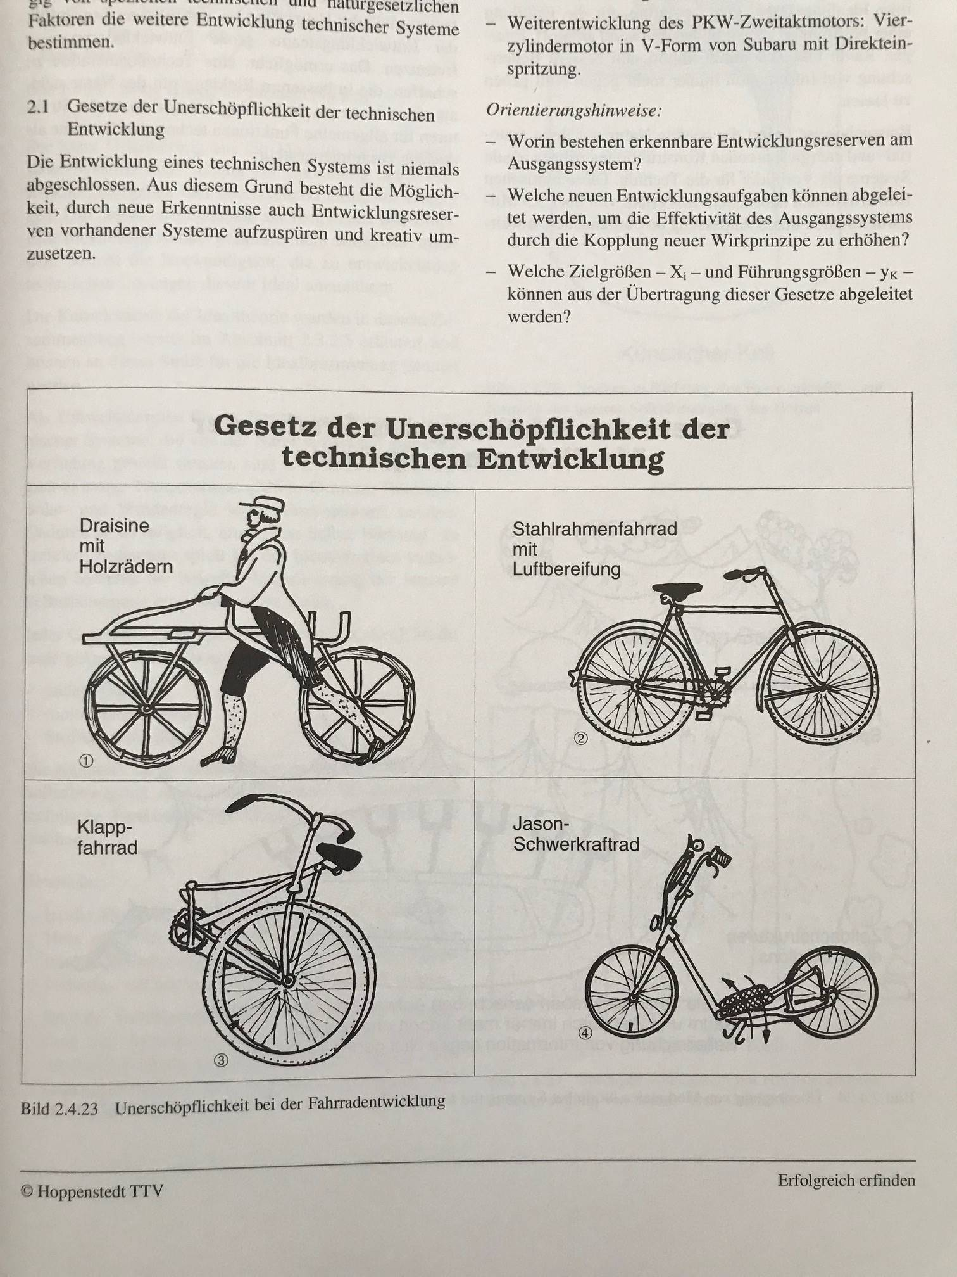
Gesetz der Unerschöpflichkeit der technischen Entwicklung

Slide 85
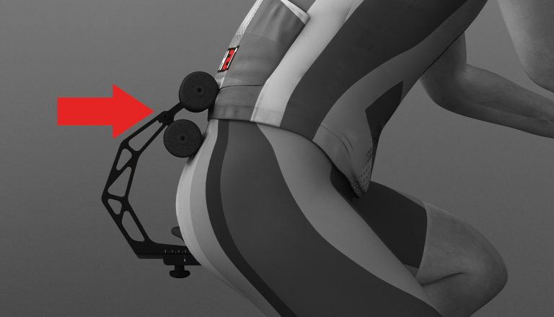
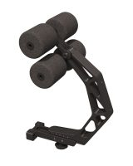
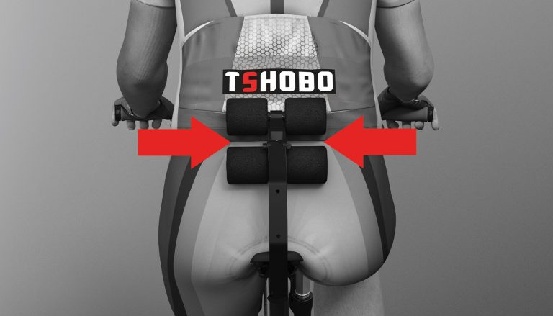
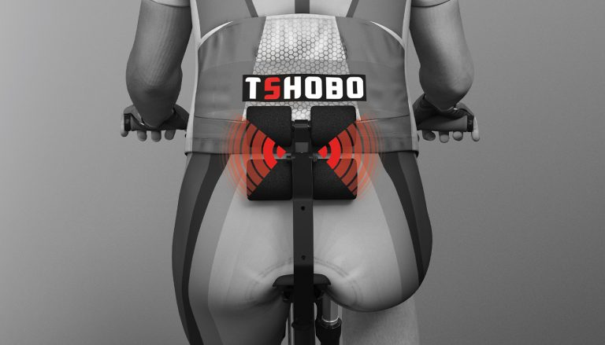
Tshobo

Slide 86
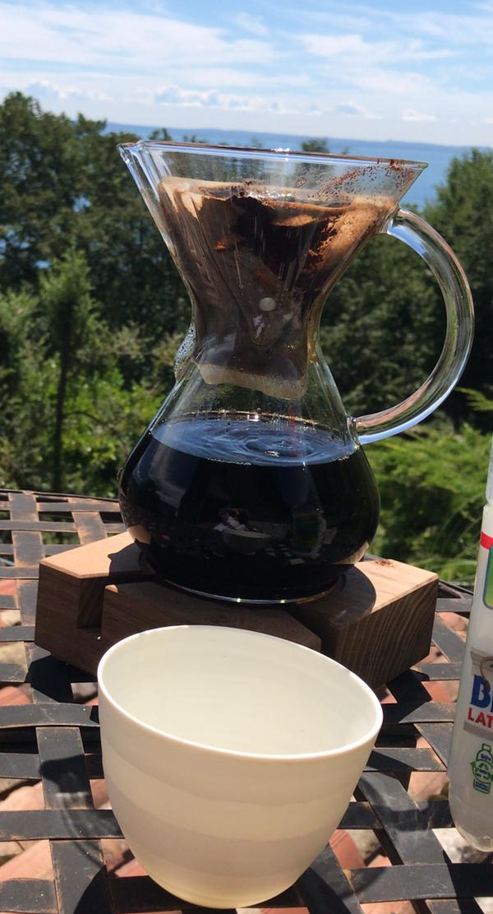
Altes neu erfinden
Häufig können alte oder uralte Lösungen, die kaum noch genutzt werden mit neuer Technik wieder eine Renaissance
erleben.
Holzheizung – Zentralheizung –
elektronisch gesteuerte
Holzheizung
Wie war es früher und kann ich
das mit den heute zur
Verfügung stehenden Mitteln
viel besser machen?
Z.B. Vertreiben von
Wildschweinen mit Laserlicht,
Filterkaffee

Slide 87
Widerspruchsorientierte Innovationsstrategie

Slide 88
Entstehungsetappe

Slide 89
Dynamisierungsetappe

Slide 90
Obersystembildung

Slide 91
Optimierungsetappe

Slide 92
Miniaturisierung
Flugzeug wird zur Ein-Mann-Drone
Display der Waschmaschine ist nur noch auf dem Handy
Brille wird zur customized Linse
Hörgerät im Ohr
Computer wird zum Handy
Die Glühbirne wird zur OLED

Slide 93
Bionik

Slide 94
Analogie Flügel

Slide 95
Übergang von der Instrumentalisierung zur Automatisierung

Slide 96
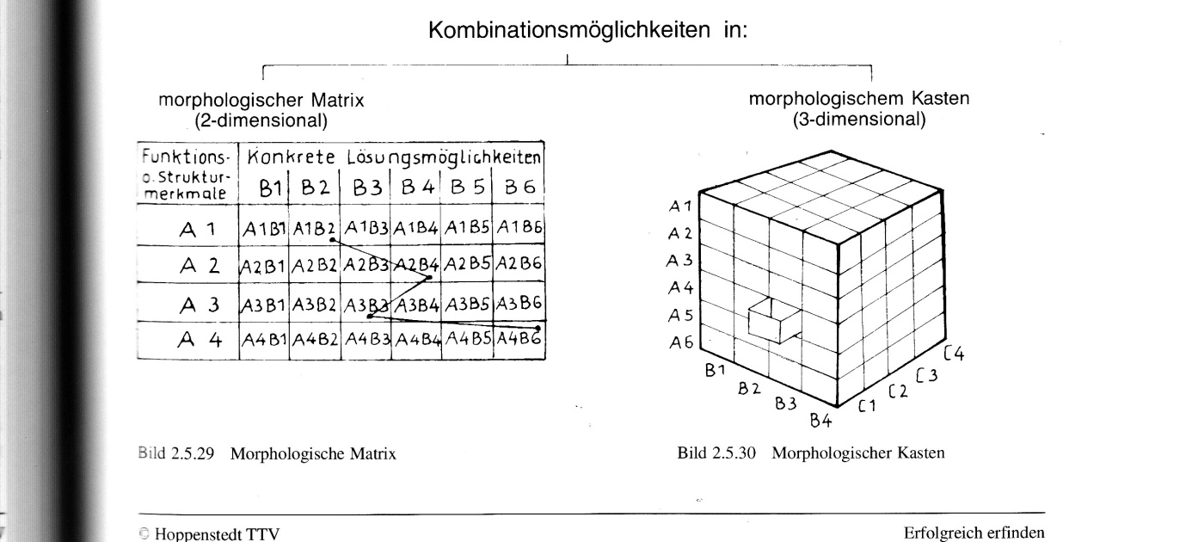
Morphologischer Kasten

Slide 97
Morphologische Gedanken
Was kann ich verändern
Wie kann ich es verändern
Bei den Vorschlägen noch nicht bewerten
Erst am Ende vorteilhafte Kombinationen zusammenstellen
Die sich daraus ergebenden Probleme weiterentwickeln

Slide 98
Variationen am Schnabel

Slide 99
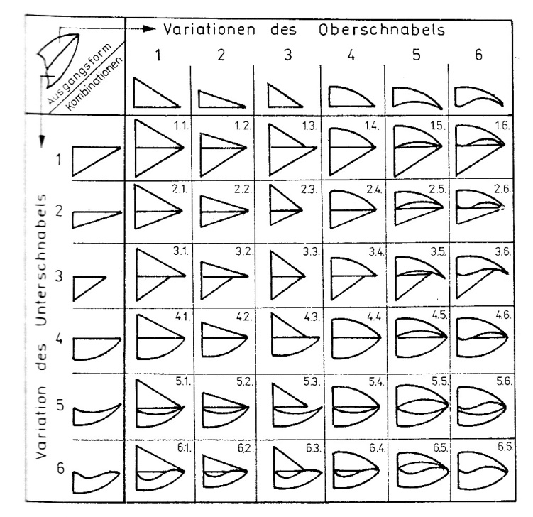
Variation Ober- und Unterschnabel

Slide 100
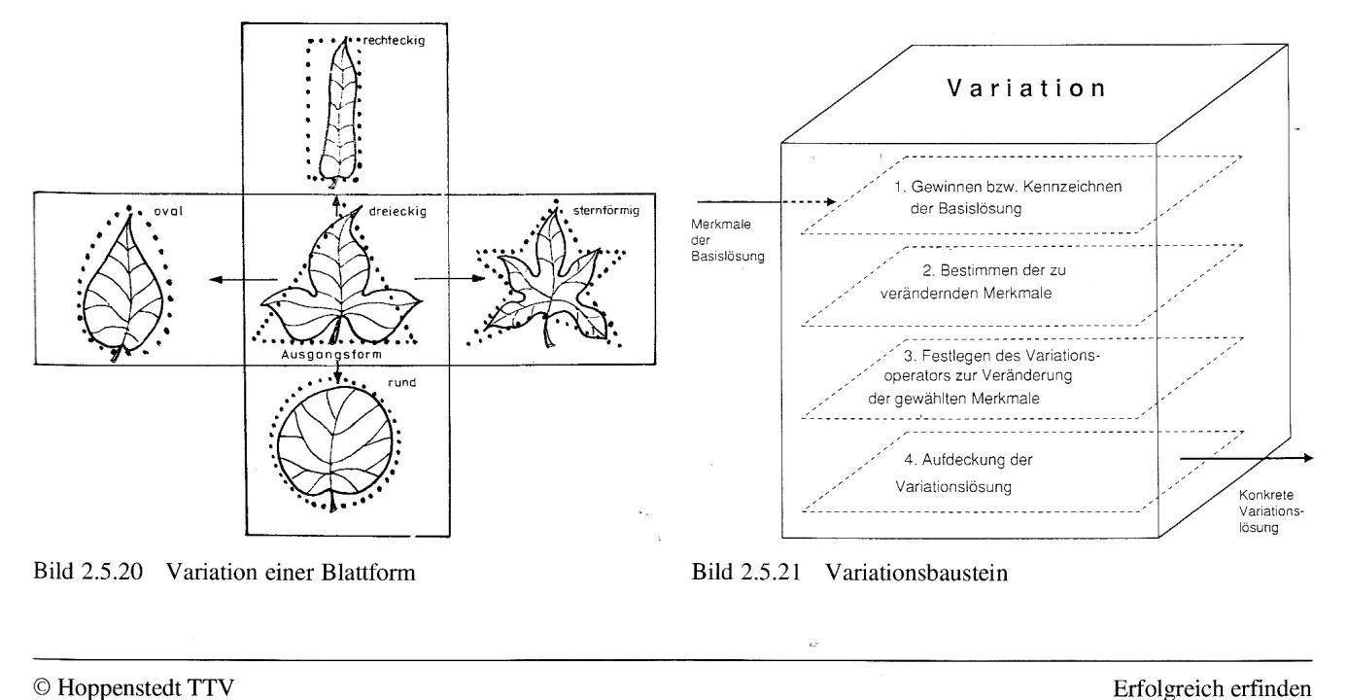
Variation Blattform

Slide 101
Variationsmerkmale

Slide 102
Dokumentation
Chronologische Darstellung:
  gebundenes Heft mit Seitenzahlen, Kalender
  auf jeder Seite Datum, Unterschrift
  Unterschriften auch von Zeugen
  durch Hinweis auf gesonderte Dokumentationen ergänzen (techn. Zeichnungen, Veröffentlichungen, Protokolle etc.)
  Leerzeilen, -seiten und Änderungen sauber streichen, Streichungen und Einfügungen mit gesondertem Datum und Unterschrift versehen
  Heute eher als Worddokument mit Änderungen verfolgen
Vorteil:
  Erfindungen und Schöpfungen werden auch später sowohl für technische Schutzrechte als auch im Design- und Urheberbereich mit Datum nachvollziehbar

Slide 103
Übung zu Motivation
Wir wählen eine Aufgabe eines Teilnehmers aus
Dieses Problem bearbeiten wir unter Anleitung mit der Kreativitätstechnik Design Thinking
Danach können wir noch weitere Probleme mit dieser Technik bearbeiten

Slide 104
3. Strukturierung

Slide 105
Strukturierung von Erfindungen
Patente, Marken
Designs, Geschäftsideen, Computerprogramme
national und international
Übung: Idee als Schutzrecht formulieren

Slide 106
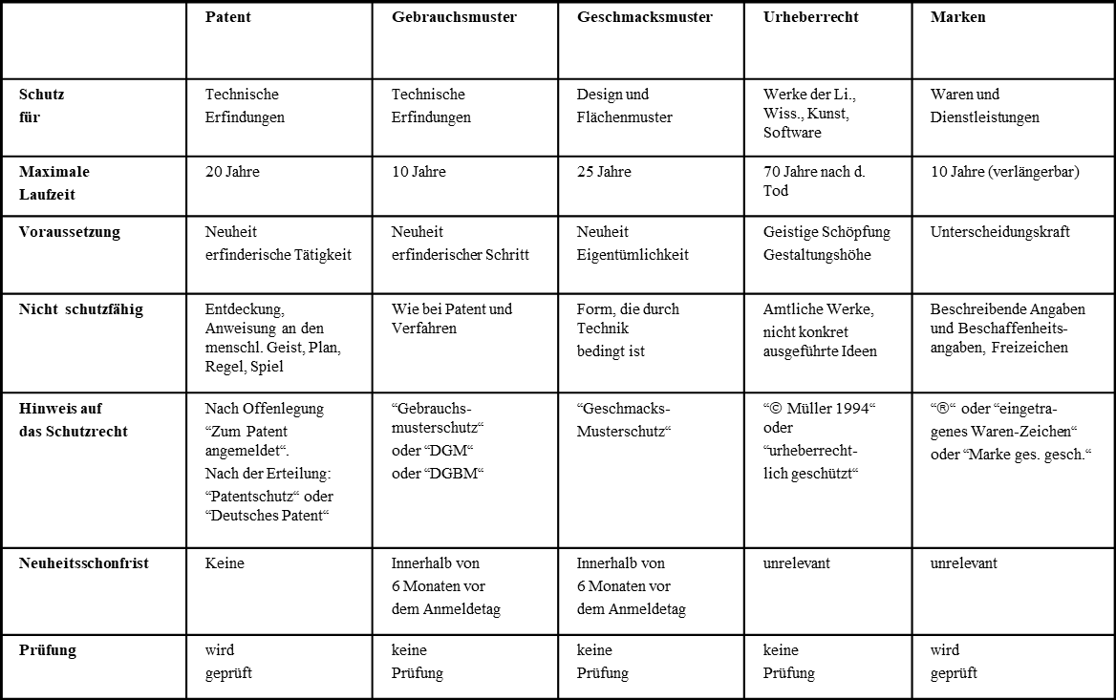
Gewerbliche Schutzrechte

Slide 107
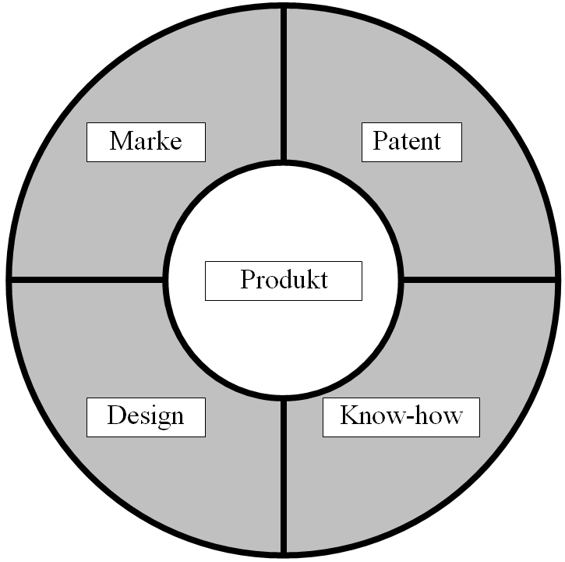
Kombination von Schutzrechten

Slide 108
Copyright
Urheberrechtsschutz
⇨ Verwertungsrecht an einer Schöpfung
umfasst:
Quellcode
Flussdiagramme
Forderungskatalog
Entsteht durch den schöpferischen Akt
Der schöpferische Akt muss notfalls nachgewiesen werden können.
⇨ Dokumentation

Slide 109
Kategorien
Vorrichtung
konkret beschreibbar mit den notwendigen Merkmalen
Verfahren
häufig großer Schutzbereich
nicht zulässig bei Gebrauchsmustern
Verwendung
kleiner Schutzbereich
Alle 3 Kategorien sind kombinierbar

Slide 110
Beschreibung der Merkmale
Welche bekannten Merkmale brauche ich unbedingt?
Besteckschublade mit mehreren Unterteilungen …
Was könnten neue Merkmale sein?
… dadurch gekennzeichnet, dass sie mehrere miteinander verbindbare Elemente aufweist.
Also Hauptanspruch:
1. Besteckschublade mit mehreren Unterteilungen, dadurch gekennzeichnet, dass sie mehrere miteinander verbindbare Elemente aufweist.

Slide 111
Unteransprüche
Wie könnte ich es noch besser machen oder genauer beschreiben? Was ist vorteilhaft, aber nicht notwendig.
2. Besteckschublade nach Anspruch 1, dadurch gekennzeichnet, dass die Elemente formschlüssig miteinander verbunden sind.
3. Besteckschublade nach Anspruch 1 oder 2, dadurch gekennzeichnet, dass die Elemente ineinander gesteckt sind.
4. Besteckschublade nach einem der vorhergehenden Ansprüche, dadurch gekennzeichnet, dass die Elemente unterschiedlich gefärbte Seitenflächen aufweisen.

Slide 112
Neuheit
Patente müssen neu sein, d.h. die Erfindung darf weltweit nicht bekannt sein: Neuheitsprüfung
Bei der Beurteilung der Neuheit ist zu berücksichtigen, dass die Offenbarung eines allgemeinen Begriffs die Neuheit eines speziellen Beispiels, das unter den offenbarten allgemeineren Begriff fällt, nicht vorwegnimmt;
neuheitsschädlich ist dagegen die Offenbarung eines speziellen Begriffs für einen allgemeineren Anspruch, der den offenbarten speziellen Begriff einschließt, z. B. ist eine Offenbarung von Kupfer neuheitsschädlich für Metall als allgemeinen Begriff, aber nicht neuheits-schädlich für irgendein anderes Metall als Kupfer, und eine Offenbarung von Nieten ist neuheitsschädlich für Befestigungsmittel als allgemeinen Begriff, aber nicht neuheitsschädlich für irgendein anderes Befestigungs-mittel als Niete.

Slide 113
Erfindungshöhe
Patente müssen erfinderisch sein, d.h. sie dürfen sich dem Fachmann nicht in naheliegender Weise aus dem Stand der Technik ergeben.
In der Praxis bedarf des zur Widerlegung der erfinderischen Tätigkeit einer Argumentation, warum der Fachmann eine konkrete Veranlassung hatte, bestimmte, (möglicherweise) für sich betrachtet bereits bekannte, Merkmale zu der erfindungsgemäßen Lösung zu kombinieren.
In den meisten Fällen erfolgt dies unter Anknüpfung an bestimmte Vorveröffentlichungen, die bereits in bestimmte Richtungen deuten.
Davon abweichend kann dem Fachmann aber auch der Rückgriff auf Kenntnisse von bestimmten Merkmalen aus dem allgemeinen Fachwissen heraus zugemutet werden.
Die erfinderische Tätigkeit wird in der Regel nach dem sogenannten "Aufgabe-Lösungs-Ansatz" beurteilt, d. h. danach, ob die in der Patentanmeldung zur Bewältigung der technischen Aufgabe beschriebene Lösung für den Fachmann naheliegend ist.

Slide 114
Gewerbliche Anwendbarkeit
Patente müssen gewerblich anwendbar sein, d.h. im Wesentlichen, dass die Erfindung nicht für die Tätigkeit eines Arztes freizuhalten ist.
Medizinische und chirurgische Behandlungs- und Diagnoseverfahren sind hiervon ausgenommen und nicht patentierbar.
Gleichwohl gelten aber Erzeugnisse, die in einem solchen Verfahren angewendet werden sollen, wie beispielsweise Operationsinstrumente oder Arzneimittel, als schutzfähig.

Slide 115
Software
  Computerprogramme sind von der Patentierbarkeit ausgeschlossen, wenn sie als solche beansprucht werden. Der Ausschluss findet jedoch keine Anwendung auf Computerprogramme mit technischem Charakter.
Um technischen Charakter aufzuweisen und damit nicht von der Patentierbarkeit ausgeschlossen zu sein, muss ein Computerprogramm beim Ablauf auf einem Computer eine "weitere technische Wirkung" erzeugen.
Beispiele für eine weitere technische Wirkung, die einem Computerprogramm technischen Charakter verleiht, sind die Steuerung eines technischen Verfahrens oder der internen Funktionsweise des Computers selbst oder seiner Schnittstellen.
  Nicht patentfähig ist die Wiedergabe von Information, die durch deren Inhalt gekennzeichnet ist.

Slide 116
First to file
Eigentlich stünde das Patent dem Erfinder zu.
Wenn nun ein anderer das Patent anmeldet, dann braucht man ein aufwändiges Interference Verfahren, um den true inventor zu ermitteln.
Außer USA haben sich daher alle Staaten für die pragmatische Lösung entschieden, festzulegen, dass der einen Anspruch auf das Patent hat, der es als erster anmeldet.

Slide 117
Beispiel zu First to file
Beispiel: Diskussionen auf einer Messe über erfinderische Lösungen. Einer meldet einfach am Abend noch alles zum Patent an. Dann hat nur dieser eine das Recht auf das Patent.
Daher bitte immer schnell anmelden – zumindest mit einfachen Worten die Lehre zum technischen Handeln, so dass ein Fachmann es ausführen kann.

Slide 118
Anmeldungen nicht auf deutsch
Anmeldungen können auch in einer anderen Sprache als Deutsch abgefasst sein (vgl. § 35a PatG). In diesem Fall ist je-doch eine deutsche Übersetzung innerhalb einer Frist von drei Monaten nach Einreichung der Anmeldung nachzureichen.
Ist die Anmeldung ganz oder teilweise in englischer oder fran-zösischer Sprache abgefasst, so verlängert sich die Frist zur Einreichung der deutschen Übersetzung auf zwölf Monate;
wird für diese Anmeldung anstelle des Anmeldetages ein früherer Zeitpunkt als maßgebend in Anspruch genommen, endet die Frist jedoch spätestens mit Ablauf von 15 Monaten nach diesem Zeitpunkt.
... Deutsche Übersetzungen von fremdsprachigen Dokumenten müssen von einem Rechtsanwalt oder Patentanwalt beglaubigt oder von einem öffentlich bestellten Übersetzer angefertigt sein (§ 14 Abs. 1 PatV).

Slide 119
Aufbau der Patentanmeldung
Kurze Beschreibung des Stands der Technik
Die DE2012123456 beschreibt ein …
Aufgabe
Die Aufgabe liegt darin, eine besonders einfache …
Lösung - unbedingt notwendiges Merkmal
Diese Aufgabe wird mit einer Vorrichtung mit den Merkmalen des Patentanspruchs 1 gelöst.
Weiterbildungen – Nice to have
Vorteilhaft ist es, wenn …
Ausführungsbeispiele an Figuren beschreiben
Die Figur 1 zeigt …
Figuren
nur schwarze Linien auf weißem Grund
Zusammenfassung

Slide 120
Merkblätter des DPMA
Merkblatt für Patentanmelder
Tipps für Ihre Patentanmeldung
Merkblatt für die Abfassung von nach Merkmalen gegliederten Patentansprüchen
Anmeldeformular
Merkblatt zur Erstellung der Zusammenfassung
Erfinderbenennung

Slide 121
QLC Hinterlegung
Der Verfasser favorisiert die Hinterlegung der Erfindung beim DPMA.
Sie kann als QLC Anmeldung leicht und schnell selbst gemacht werden.
Sie sichert nur eine Priorität und hat weder eine Recherche, noch eine Prüfung noch eine Veröffentlichung zur Folge.
Das ist ein erster Schritt, auf den dann eine reguläre Anmeldung folgen sollte, wenn die Erfindung erfolgversprechend ist.

Slide 122
Minimalvoraussetzungen
Minimalvoraussetzungen für eine Priorität:
Beschreibung Text (Ansprüche, Figuren sind sinnvoll aber nicht notwendig)
Anmelder Name und Adresse
Antrag Hiermit beantrage ich ein Patent für die im folgenden beschriebene Erfindung
Unterschrift (die Notwendigkeit ist umstritten)
Eingang beim Patentamt

Slide 123
Hinterlegungsbeispiel
Patentanmeldung - Antrag
Für die beiliegenden Unterlagen beantrage ich ein Patent.
Anmelder: Firma oder Privatperson
Beschreibung:
Hier steht alles, was Sie sich haben einfallen lassen, am besten sogar noch mit einer Zeichnungen erläutert.
Patentanspruch:
Hier steht eine kurze Zusammenfassung Ihrer Erfindung.
Unterschrift

Slide 124
Vorteile der Hinterlegung
International anerkannter Anmeldetag
Ein Jahr Priorität für weitere Anmeldungen im Inland und im Ausland
Keine Veröffentlichung
Keine Kosten
Wenig Aufwand
In Gruppen kann jeden Abend eine Hinterlegung als Zusammenfassung der Erfindungen und Gedanken ans DPMA gefaxt werden.

Slide 125
Provisorische Anmeldung
Häufig werden provisorische Anmeldungen empfohlen.
Die provisorische Anmeldung ist nicht perfekt.
Es werden Anmeldegebühr und Recherchegebühr eingezahlt.
Und es wird innerhalb des Prioritätsjahres eine ordentliche Anmeldung eingereicht, wenn die Recherche positiv ausfällt

Slide 126
Provisorische Anmeldung versus Hinterlegung
Die Recherche ist nur so gut wie die Ansprüche, daher sollte Rechercheantrag erst gestellt werden, wenn die Ansprüche sehr gut sind.
Eine Recherche beginnt das Amt erst nach etwa 3 Monaten und ein früherer Antrag ist daher ohne Effekt.
Das Zahlen der Anmeldegebühr führt zur Veröffentlichung, auch wenn man das eventuell in 18 Monaten gar nicht mehr will.
Daher lieber viele Hinterlegungen, die nichts kosten, und dann eine ordentliche Anmeldung mit Recherche- oder Prüfungsantrag.

Slide 127
Übung zu Strukturierung
Idee als Lehre zum technischen Handeln formulieren
Entweder eigene Idee oder eine Idee einer Gruppe oder eine Idee aus den Beispielen
mit viele Varianten
mit mehreren Ausführungsbeispielen
mit vielen Unteransprüchen
und auch gleich beim Patentamt hinterlegen

Slide 128
Recherche

Slide 129
Recherchestrategien
Freedom to operate Recherche
Stand der Technik Recherche
Praxisbeispiel an einer der Ideen der Teilnehmer
Übung: eigene Idee recherchieren

Slide 130
Auffindbare Dokumente
Alle Patent- und Gebrauchsmuster-anmeldungen werden erst 18 Monate nach dem ersten Anmeldetag veröffentlicht.
Der erste Anmeldetag ergibt sich aus der frühesten Priorität der Anmeldung.
Wenn ein Patent erteilt oder ein Gebrauchsmuster eingetragen wird, dann wird es bereits mit der Eintragung veröffentlicht.
Das ist bei Patentanmeldungen selten aber bei Gebrauchsmusteranmeldungen die Regel, da Gebrauchsmuster etwa 2 Monate nach der Anmeldung veröffentlicht werden.

Slide 131
Analyse des Patentdokuments
A-Schrift oder B-Schrift BluePatent
Nur ein sehr kleiner Prozentsatz der veröffentlichten Anmeldungen führen zu einem Unterlassungsanspruch § 139 PatG
jünger als 20 Jahre und
erteilt und
kritischer Schutzbereich
Familienrecherche z.B. über Depatisnet
Patentklassifikation für die Recherche
Ländercodes

Slide 132
20 oder 21 Jahre Schutz?
Patente haben eine Schutzdauer von 20 Jahren.
Wenn Sie aber erst eine nationale Anmeldung einreichen und am Ende des Prioritätsjahres eine weitere Anmeldung unter Inanspruchnahme der Priorität der Voranmeldung, dann haben Sie 21 Jahre Schutzdauer.
Z.B. Deutsche Anmeldung und deutsche Nachanmeldung oder Deutsche Anmeldung und dann EP- oder PCT-Anmeldung

Slide 133
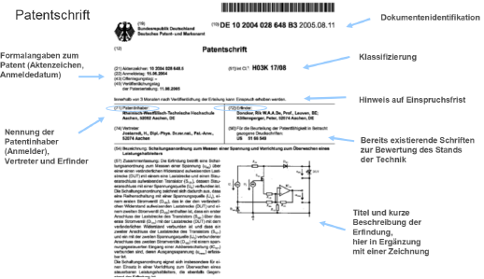
Aufbau einer Patentveröffentlichung
Wie liest man eine Patentveröffentlichung?
Nummern auf dem Deckblatt
Internationale Patentklassifikation IPC
Skript von Yuriy Shkonda RWTH Aachen

Slide 134
Freedom to operate Recherche
Hier geht es darum, ob man etwas neues verkaufen darf - es könnte ja sein, dass ein Patent eines anderen im Weg ist.
Es geht somit nur um bereits erteilte Patente und Anmeldungen, die zu gefährlichen Patenten werden könnten.
Da die Laufzeit von Patenten weltweit maximal 20 Jahre ist, sind Patentveröffentlichungen, die älter als 20 Jahre sind, nicht mehr relevant.
Nur im Pharmabereich gibt es ergänzende Schutzzertifikate, die die Laufdauer eines Patents verlängern können.
Es geht somit um die Recherche von Patentveröffentlichungen, um die Ermittlung des Rechtsstands und der Patentfamilie und die Analyse des Schutzbereichs des Patents

Slide 135
Stand der Technik Recherche
Da jede Veröffentlichung vor dem Anmeldedatum irgendwo auf der Welt einer Patenterteilung im Wege steht, sind die Patentämter auf Stand der Technik Recherchen spezialisiert
Hier zählen sogar nur gesprochene Vorträge, Zeitschriften, Werbeanzeigen, etc.
Meistens werden von den Ämtern aber Patent-dokumente vorgelegt, da die gut klassifiziert und recherchierbar sind
Auch eigene Veröffentlichungen sind patenthindernd.
Nur das Gebrauchsmustergesetz gewährt dem Erfinder eine Neuheitsschonfrist von 6 Monaten

Slide 136
Eigene Recherche
Depatisnet (Datenbank des DPMA)
Basis, Erweitert, Experte
Espacenet (Datenbank des EPA)
z.B. auch mit erweiterter Suche
USPTO (Datenbank des Patentamtes der USA)
Octimine (semantisches Recherchetool)
Patentinformationszentrum der RWTH …
Blue Patent Recherchen

Slide 137
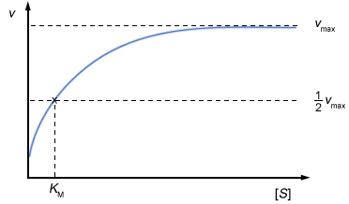
Rechercheaufwand
Wenn wir auf der x-Achse die Zeit oder den Aufwand eintragen, dann sehen wir, dass sich die auf der y-Achse abgelesene Qualität asymptotisch einem Grenzwert nähert.
Ewiges Recherchieren bringt somit immer weniger pro Zeiteinheit

Slide 138
Amtliche Recherche
Patentanmeldung einreichen
Amtsgebühr bezahlen
DPMA 40 - 60 Euro (EPA 125 – 260)
Recherchegebühr bezahlen DPMA
DPMA 300 Euro (EPA 1350)
Die Recherche wird in der Regel 4 bis 8 Monate nach dem ersten Anmeldetag durchgeführt, da das Amt erst dann alle relevanten Dokumente vorliegen hat.
Vorteil: professionell und früher Anmeldetag

Slide 139
Idee wurde in der Recherche gefunden und nun?
Nochmals genau prüfen, ob das wirklich die eigene Idee ist
Vielleicht gibt die gefundene Veröffentlichung eine Anregung, es noch besser zu machen
Rechtsstand und Akteneinsicht, um zu sehen, ob ein rechtskräftiges Schutzrecht vorliegt
Mitbenutzungsrecht klären. Viele Anmelder konnten zwar anmelden aber nicht vermarkten

Slide 140
Patentumgehung
Eine Verletzung liegt in der Regel nur dann vor, wenn alle Merkmale eines unabhängigen Anspruchs realisiert werden.
Daher stellt sich zunächst die Frage, ob auf ein Merkmal verzichtet werden kann oder ob ein Merkmal durch ein nicht gleich wirkendes Mittel ersetzt werden kann.
Auch eine schlechtere Alternative kann patentiert werden, da ein technischer Fortschritt keine Schutzvoraussetzung ist.

Slide 141
Permanente Recherche
Wenn bei einer Recherche nichts gefunden wird, heißt das ggf. nur, dass die relevante Druckschrift noch nicht veröffentlicht ist.
Daher ist es ratsam, ein Rechercheprofil anzulegen und regelmäßig neu hinzugekommene Dokumente zu prüfen.
Manchmal findet man auch eine A-Schrift und dann kann man einfach abwarten, ob demnächst die B-Schrift veröffentlicht wird.
Wenn der Fall aber relevant ist, dann ist eine Akteneinsicht in regelmäßigen Abständen anzuraten.

Slide 142
Übungen zur Recherche
Eigene Recherchen durchführen
Depatisnet und Espacenet vergleichen
Recherchebericht mit Kritik am Stand der Technik
Einleitung für die Patentanmeldung formulieren

Slide 143
5. Schutz

Slide 144
Schutz von Erfindungen
Abschätzung des wirtschaftlichen Potentials
Patentanmeldung zu einer realen Erfindung eines Teilnehmers
Patentansprüche, Beschreibung, Formular
Gebrauchsmuster, Designschutz, Markenschutz
Übung: Patentanmeldung formulieren

Slide 145
Know-How
Nur geheimes Know-How ist geschützt
Geheimhaltungsverpflichtung
  Nur wirksam, wenn nachweisbar, was geheim gehalten werden soll
Dokumentation
  schriftlich (Kopien aus Protokollheft) verheftet
  Deckblatt mit Datum, Name und Unterschrift des Übergebenden und des Empfängers, Verweis auf Vertrag
  Doppel für die eigenen Unterlagen
Arbeitnehmer sind in der Regel nicht zur Geheimhaltung verpflichtet. Sie können nach dem Ausscheiden Erfindungen der Firma selber nutzen.

Slide 146
Strategischer Ablauf
Kurzrecherche
Hinterlegung, provisorische oder reguläre Anmeldung
Kooperation, Lizenz – möglichst früh
Auslandsanmeldungen
Prüfungsverfahren
Verletzung

Slide 147
Anmelde-Strategie
0 Monate QLC-Anmeldung (prov. Sicherung)
4 Monate nationale Patentanmeldung mit Recherche- oder Prüfungsantrag
10 Monate Rechercheergebnis, Prüfungsbescheid
12 Monate PCT-Nachanmeldung
18 Monate Rechercheergebnis und Veröffentlichung
19 Monate gegebenenfalls Antrag auf vorläufige Prüfung
30 Monate nationale und regionale Anmeldungen

Slide 148
Uneinheitlichkeit
Mehrere Erfindungen in einer Anmeldung
Kein Problem für
  Priorität 0
  Recherche (Patentanspruchs-Reihenfolge) 4 - 8
  Prüfung (Patentanspruchs-Reihenfolge) 4 - 8
  Internationale Anmeldung (neue Reihenfolge) 12
  Internationale Recherche 15
  Internationale Veröffentlichung 18
  Internationale Vorläufige Prüfung 19
  Nationale Weiterverfolgung (neue Reihenfolge) 30
  Nationale Recherche 33
  Nationale Prüfung ca. 60
  d.h. noch nach 5 Jahren Teilungsmöglichkeit
Die Zeiten sind jeweils in Monaten angegeben.

Slide 149
Veröffentlichung
Schriftliche oder mündliche Mitteilung an einen unbegrenzten Personenkreis
Ein unbegrenzter Personenkreis ist nicht leicht abzählbar
Meist auf Vorträgen, im Internet, durch Verkäufe
Auslegung in einer Bibliothek, auch wenn es real keiner sieht, mit dem strategischen Vorteil, dass die Veröffentlichung nur dem Auslegenden bekannt ist.

Slide 150
Folgen der Veröffentlichung
Vorteil
Kein anderer kann darauf ein Patent bekommen
Nachteil
Man muss sich auch selber erfinderisch davon abheben, um ein Patent zu erhalten

Slide 151
Übung zum Schutz von Erfindungen
Beschreibung der eigenen Erfindung
mit Diskussion des Stands der Technik
Aufgabe
Lösung
Vorteilhaften Weiterbildungen
Figurenbeschreibung mehrerer Ausführungsbeispiele
mit mehreren Figuren
mit vielen Patentansprüchen

Slide 152
6. Anmeldungen

Slide 153
Anmeldeverfahren
Deutsche, Europäische, Internationale Verfahren
Anmeldung, Erteilung, Einspruch/Widerspruch
Hinterlegung
Übung: Patentanmeldung einreichen

Slide 154
Patenterteilungsverfahren DE
Optional Hinterlegung ohne Anmeldegebühr
Anmeldung mit Anmeldegebühr
Optional Recherche- und/oder Prüfungsantrag (gebührenpflichtig)
Spätestens 7 Jahre nach der Anmeldung
12 Monate nach der ersten Hinterlegung optional Nachanmeldung mit Priorität
18 Monate nach der ersten Hinterlegung Veröffentlichung
Prüfung und Patenterteilung
Ggf. Einspruchsverfahren
20 Jahre Laufzeit

Slide 155
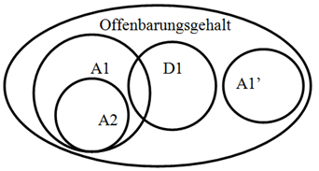
Wesen eines Patents
Schutzbereich ↔ Offenbarungsgehalt
Schutzbereich:
Inhalt der Patentansprüche
Beschreibung und Zeichnung dienen der Erläuterung
Wird im Prüfungsverfahren variiert
Offenbarungsgehalt:
Gesamtinhalt der Patentanmeldung
Beschreibung, Zeichnung, Ansprüche
Bleibt erhalten und wird zum
Stand der Technik

Slide 156
Anträge zur Patentanmeldung
Wahlmöglichkeit:
Keine Anträge
Rechercheantrag
Prüfungsantrag
Nur bei Antragsstellung ist Zahlung der Anmeldegebühr sinnvoll
In 4 – 8 Monaten: Ergebnis, wenn Anträge innerhalb der 4-Monatsfrist gestellt sind
Anträge stellen Ergebnis erhalten Ergebnis auswerten
▬▬▬▬▬▬▬▬│▬▬▬▬▬▬▬▬│▬▬▬▬▬▬▬▬►
0 4 8 12

Slide 157
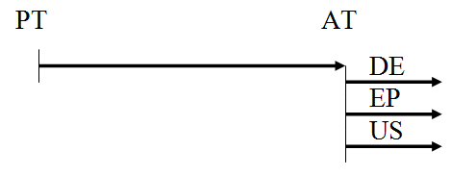
Priorität
Altersrang für Merkmale
Voraussetzung:
Ordnungsgemäße Hinterlegung
Innere Priorität ↔ Äußere Priorität
gilt sowohl für Inland als auch für Ausland
Prioritätsfrist:
1 Jahr für technische Schutzrechte
0,5 Jahr für Marken und Design

Slide 158
Patente
Deutsches Patent
nur für Deutschland aber Verfahren von der Anmeldung bis zur Erteilung und bis zum Ende nach 20 Jahren
Europäisches Patent
Nur von der Anmeldung bis zum Patent und danach nationale Patente
Gemeinschaftspatent
Für alle teilnehmenden EU-Länder von der Anmeldung bis zum Ende nach 20 Jahren

Slide 159
Gebrauchsmuster
Im Wesentlichen gleiche Anforderungen an die Erfindungshöhe: Die Wertungskriterien beim Patent und beim Gebrauchsmuster unterscheiden sich lediglich marginal.
Nur 10 statt 20 Jahren Schutzdauer
Nicht für Verfahren
Aber 6 Monate Neuheitschonfrist!
Designs haben 12 Monate Neuheitsschonfrist

Slide 160
Patenterteilungsverfahren WO
Eine PCT-Anmeldung (WO) kann am Ende des Prioritätsjahres genutzt werden, um später zu entscheiden, wo ein Patent angestrebt wird.
Im internationalen Verfahren ist keine Patenterteilung möglich
Nur Recherche und optional eine internationale vorläufige Prüfung
Verzögert die Entscheidung für Auslandsanmeldungen von 12 auf 30 Monate nach der ersten Hinterlegung

Slide 161
Patenterteilungsverfahren EP
Anmeldung, Recherche und Recherchebericht/erster Prüfungsbescheid sind obligatorisch
6 Monate nach dem Recherchebericht ist der Prüfungsantrag zu stellen. Diese Frist ist nicht verschiebbar
Prüfung und Patenterteilung
Ggf. Einspruchsverfahren
Danach ist das EPA nicht mehr zuständig, sondern die Länder, die benannt werden

Slide 162
Gemeinschaftspatent
Gilt für die zum Zeitpunkt der Eintragung teilnehmenden Staaten der Europäischen Gemeinschaft
Aktuell nicht für Spanien, Polen und Kroatien
EP-Patent aber nicht Gemeinschaftspatent für die Schweiz, Großbritannien, Türkei, Norwegen, Island …
Übersetzung bei Erteilungssprache DE oder FR ins Englische und bei Erteilungssprache EN in FR oder DE

Slide 163
Geschmacksmuster Überblick
Schutzvoraussetzung
Zwei- oder dreidimensionale Erscheinungsform
Schutzerfordernisse
Anmeldung
Neuheit – aber 12 Monate Neuheitsschonfrist §6 DesignG, Art 7 GGV
Eigentümlichkeit
Schutzverletzung
jeder Gegenstand mit übereinstimmendem Gesamteindruck

Slide 164
Geschmacksmusteranmeldung
Antrag
Eintragungsantrag
Anmelder
Unterschrift
Darstellung
Abbildung (alleinige Offenbarung)
        möglichst viele Ansichten
        möglichst viele Details
Beschreibung (nur einschränkend)
Aufschiebung der Bekanntmachung

Slide 165
Marke Überblick
Schutzerfordernisse
    Unterscheidungskräftig für die beanspruchten Waren und Dienstleistungen
    Nicht beschreibend für die beanspruchten Waren und Dienstleistungen
Schutzrechtsverletzung
    jede andere Kennzeichnung, die bei den beanspruchten Waren und Dienstleistungen eine Verwechslungsgefahr bedingt

Slide 166
Marke Schutzhindernisse
absolute Schutzhindernisse
Hier geht es vor allem darum, beschreibende Angaben vom Markenschutz auszuschließen. Die Übergänge sind fließend und daher kann eine Anfrage bei einem Patentanwalt hilfreich sein
relative Schutzhindernisse
Markenrecherche nach ähnlichen Marken
im Internet mit Google
in den amtlichen Registern am einfachsten bei TM view
die relevanten Klassen findet man bei TM Class

Slide 167
Marke Eintragung
Das DPMA überprüft im Anmeldeverfahren nicht, ob bereits ähnliche oder identische Marken eingetragen sind. (Markenrecherche DPMA).
Anmeldung
Amtliche Prüfung auf absolute Schutzhindernisse
Eintragung
Widerspruch
Eine europäische Marke wird zuerst veröffentlicht und dann kann jeder Widerspruch einlegen und erst danach kommt die Eintragung.

Slide 168
Widerspruchsverfahren
Der Widerspruch gegen eine Deutsche Marke und gegen eine Gemeinschaftsmarke muss schriftlich und innerhalb einer Frist von drei Monaten eingelegt werden - nach der Veröffentlichung der Deutschen Marke (nach deren Eintragung) und nach der Veröffentlichung der Gemeinschaftsmarke (vor deren Eintragung).
Wenn Widerspruch eingelegt wird:
Amtliche Prüfung auf relative Schutzhindernisse
Möglichkeit der Einigung durch Abgrenzung
Cooling off Phase im europäischen Verfahren
Auch nach Eintragung Ihrer Marke sollten Sie regelmäßig Neueintragungen anderer Marken recherchieren, um aus Ihrer älteren Marke gegen identische und ähnliche Marken vorzugehen und so Ihre Marke zu verteidigen.

Slide 169
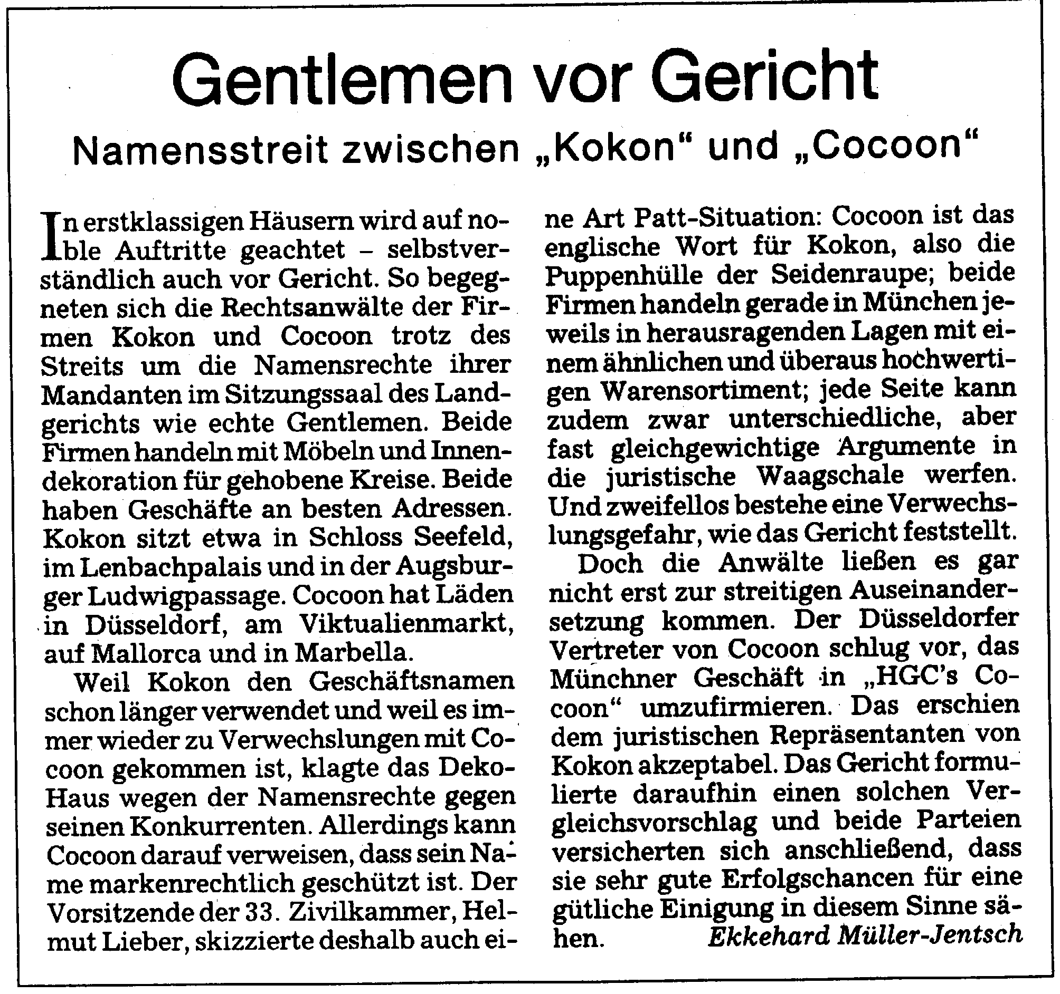
Zeitungsausschnitt zu einem
Markenkonflikt
Seite 42, Süddeutsche Zeitung Nr. 163, Montag, 18. Juli 2005

Slide 170
Auslandsanmeldungen
Nationale Einzelanmeldungen oder
Sammelanmeldungen
Europa weltweit
Patent EPÜ PCT aktuelle Länder (europ. Patent) (Patent Cooperation Treaty)
Gebrauchsmuster kein EU-Gbm PCT
Design EU-Design HMA aktuelle Länder
(Haager Musterabkommen)
Marke EU-Marke MMA aktuelle Länder
(Unionsmarken) (Madrider Markenabk.)

Slide 171
Auslandsschutz
Kostenfrei durch nationale Regelungen und internationale Verträge und Abkommen
  Firmenschutz
  Urheberrecht
  UWG
  Know-How
  Nicht eingetragenes Geschmacksmuster nach EU-Recht

Slide 172
Übung zu Anmeldeverfahren
Weitere nicht einheitliche Erfindungen zum Anmeldetext hinzufügen und überarbeitete eigene Erfindung beim Deutschen Patent und Markenamt hinterlegen
Oder Marke oder Design anmelden
Keine Gebühren einzahlen
Eingangsbestätigung mit Anmeldeunterlagen ablegen

Slide 173
7. Vermarktung

Slide 174
Vermarktung
Marke
Crowdfunding, Bankgespräch, Gesellschaft,
Lizensierung, Verkauf, Eigennutzung
Lizenzvertrag
Übung: Pitch oder Interessentenanschreiben

Slide 175
Pitch
Wenn ich meine Idee in 2 bis 3 Minuten vorstellen soll, was sollte ich beachten?
Mirjam Tabea Henkel wird uns den Aufbau und die Theorie erklären
In der Übung – eine Woche später – wird jeder selber einen Pitch machen und Mirjam wird sich das kritisch anhören.

Slide 176
Schutzrechtskomplex
Zusammen mit einer Marke oder geheimem technischem Knowhow kann die Laufdauer eines Lizenzvertrages verlängert werden.
Mehrere Schutzrechte, wie z.B. auch ein Designschutz erschweren die Angreifbarkeit.
Ein Gegenstand kann auch mit mehreren Patenten geschützt sein.

Slide 177
Staatliche Unterstützung
Die staatliche Unterstützung beginnt meist erst, wenn ein Unternehmen gegründet wurde.
Dann muss darauf geachtet werden, dass z.B. bei WIPANO vor Antragstellung noch nichts hinterlegt sein darf – insbesondere, wenn später die Priorität der Hinterlegung in Anspruch genommen werden soll.
Auch Hochschulen werden gefördert, dann muss die Erfindung natürlich erst von der Hochschule in Anspruch genommen werden.
Weiterführende Hilfe bietet das Gründungszentrum

Slide 178
Provendis und IVT
Provendis
Erfindungsmeldung
Evaluierung
Patentierung
Vermarktung
Vorstellung von Mirjam Henkel und Johannes Alexander König vom Gründungszentrum

Slide 179
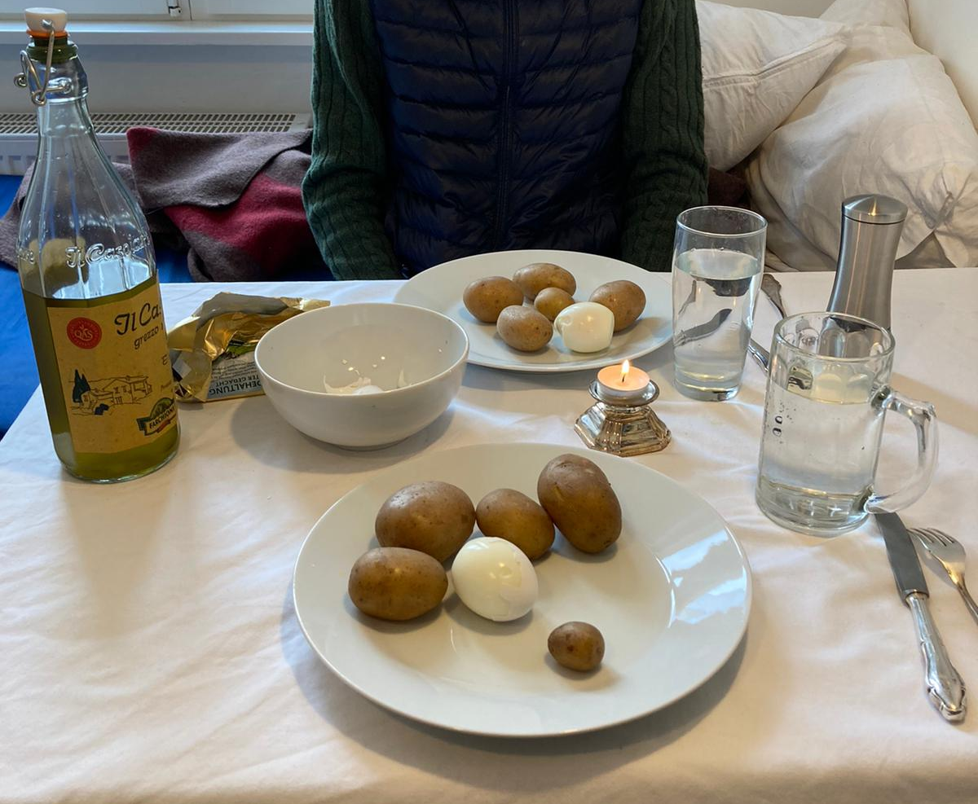
Selbst oder mit Hilfe
Wer Hilfe in Anspruch nimmt muss etwas abgeben.
Manche Erfindungen können selbst umgesetzt werden. Manchmal reicht ein Lizenzvertrag.
Andere Erfindungen
brauchen viel Zeit
bis zur Marktreife.
Geschäftsessen:

Slide 180
Wipano
Kleine und mittlere Unternehmen (KMU) erhalten durch WIPANO finanzielle Zuschüsse in Höhe von über 16.000 EUR für die Patentanmeldung, wenn sie in den letzten 3 Jahren kein Patent oder Gebrauchsmuster angemeldet haben.
Hochschulen und andere öffentliche Forschungseinrichtungen werden bei WIPANO durch die Verwertungsförderung bei der Identifizierung, schutzrechtlichen Sicherung und erfolgreichen wirtschaftlichen Vermarktung von Erfindungen gefördert.
Die WIPANO-Richtlinie und der Flyer helfen weiter
Weitere Informationen z.B. bei Athena info@myATHENA.de Förder-Hotline 0221 – 27 207 880.
Bitte vorher prüfen: eine Hinterlegung vor der Antragstellung kann förderschädlich sein.

Slide 181
ZIM
2020 wird das zentrale Förderprogramm für den Mittelstand ZIM nochmal um einige Mio. Euro auf 555 Mio. Euro aufgestockt. Auch die maximale Förderung wurde weiter erhöht: Bis zu 550.000 Euro zuwendungsfähige Kosten werden jetzt für Unternehmen bezuschusst. Seit Mitte Januar 2020 ist die neue ZIM-Richtlinie veröffentlicht. Kleine und mittelständische Unternehmen können so einen großen Teil ihrer Entwicklungskosten gefördert bekommen.
Antragsberechtigt sind Unternehmen mit bis zu 1.000 Mitarbeitern. Der Zugang auch für jüngere Unternehmen soll mit der neuen Richtlinie erleichtert werden. ZIM-Entwicklungsprojekte sind für alle Technologien und Branchen offen und haben typischerweise einen zeitlichen Umfang von 6 bis 36 Monaten.
Hier kann z.B. Athena weiterhelfen.

Slide 182
go-innovativ
Das Förderprogramm go-innovativ (ehemals go-inno) unterstützt kleine Unternehmen der gewerblichen Wirtschaft und des Handwerks bei der Vorbereitung und Durchführung von Produkt- und Prozessinnovationen
< 100 Beschäftigte
Jahresumsatz bzw. Jahresbilanzsumme <= 20 Mio. Euro)
insbesondere können die Ergebnisse von den Unternehmen für spätere Förderanträge, z.B. im Zentralen Innovationsprogramm Mittelstand – ZIM, genutzt werden.
Hier kann z.B. Athena weiterhelfen.

Slide 183
Verletzungsprüfung
§14 PatG und Artikel 69 (1) EPÜ: Schutzbereich
Der Schutzbereich des Patents und der Patentanmeldung bzw. des europäischen Patents wird durch den Inhalt der Patentansprüche bestimmt. Die Beschreibung und die Zeichnungen sind jedoch zur Auslegung der Patentansprüche heranzuziehen.
Verletzung
wortlautgemäß
wortsinngemäß
äquivalent
erfinderische Abwandlung

Slide 184
Entschädigung nach Offenlegung
§ 33 PatG
Von der Veröffentlichung des Hinweises gemäß § 32 Abs. 5 an kann der Anmelder von demjenigen, der den Gegenstand der Anmeldung benutzt hat, obwohl er wusste oder wissen musste, dass die von ihm benutzte Erfindung Gegenstand der Anmeldung war, eine nach den Umständen angemessene Entschädigung verlangen; weitergehende Ansprüche sind ausgeschlossen.
(2) Der Anspruch besteht nicht, wenn der Gegenstand der Anmeldung offensichtlich nicht patentfähig ist.

Slide 185
Ansprüche aus einem Patent
Unterlassung, und Schadenersatz
Vernichtung
Auskunft über Herkunft und Vertriebsweg
Vorlage einer Urkunde oder Besichtigung einer Sache
Vorlage von Bank-, Finanz- oder Handelsunterlagen
Urteil auf Kosten der unterliegenden Partei öffentlich bekannt machen
Beschlagnahme durch die Zollbehörde
Beweiserleichterung bei Verfahrenspatenten

Slide 186
Unterlassung und Schadensersatz
§ 139
(1) Wer entgegen den §§ 9 bis 13 eine patentierte Erfindung benutzt, kann von dem Verletzten bei Wiederholungsgefahr auf Unterlassung in Anspruch genommen werden. …
(2) Wer die Handlung vorsätzlich oder fahrlässig vornimmt, ist dem Verletzten zum Ersatz des daraus entstehenden Schadens verpflichtet. Bei der Bemessung des Schadensersatzes kann auch der Gewinn, den der Verletzer durch die Verletzung des Rechts erzielt hat, berücksichtigt werden. Der Schadensersatzanspruch kann auch auf der Grundlage des Betrages berechnet werden, den der Verletzer als angemessene Vergütung hätte entrichten müssen, wenn er die Erlaubnis zur Benutzung der Erfindung eingeholt hätte.

Slide 187
Vernichtungsanspruch
§ 140a
(1) Wer entgegen den §§ 9 bis 13 eine patentierte Erfindung benutzt, kann von dem Verletzten auf Vernichtung der im Besitz oder Eigentum des Verletzers befindlichen Erzeugnisse, die Gegenstand des Patents sind, in Anspruch genommen werden. Satz 1 ist auch anzuwenden, wenn es sich um Erzeugnisse handelt, die durch ein Verfahren, das Gegenstand des Patents ist, unmittelbar hergestellt worden sind.
(2) …
(3) Wer entgegen den §§ 9 bis 13 eine patentierte Erfindung benutzt, kann von dem Verletzten auf Rückruf der Erzeugnisse, die Gegenstand des Patents sind, oder auf deren endgültiges Entfernen aus den Vertriebswegen in Anspruch genommen werden. …

Slide 188
Auskunftsanspruch
§ 140b
Wer entgegen den §§ 9 bis 13 eine patentierte Erfindung benutzt, kann vom Verletzten auf unverzügliche Auskunft über die Herkunft und den Vertriebsweg der benutzten Erzeugnisse in Anspruch genommen werden.
…
Der zur Auskunft Verpflichtete hat Angaben zu machen über
1. Namen und Anschrift der Hersteller, Lieferanten und anderer Vorbesitzer der Erzeugnisse oder der Nutzer der Dienstleistungen sowie der gewerblichen Abnehmer und Verkaufsstellen, für die sie bestimmt waren, und
2. die Menge der hergestellten, ausgelieferten, erhaltenen oder bestellten Erzeugnisse sowie über die Preise, die für die betreffenden Erzeugnisse oder Dienstleistungen bezahlt wurden.

Slide 189
Lizenzvertrag erster Teil
Namen und Anschriften des Lizenzgebers und des Lizenz-nehmers unter Angabe der gesetzlichen Vertretungsverhältnisse
Präambel zur Beschreibung des Vertragszweckes
Vertragsgegenstand (Patente, Know-how, Marken)
Vertragsprodukte und Vertragsgebiet
5. Lizenzerteilung:
a) Art: exklusive Lizenz oder nicht exklusive Lizenz
b) Umfang der Lizenz – Benutzungshandlungen
c) Berechtigung zur Vergabe von Unterlizenzen
d) Übertragung der Lizenz auf Dritte

Slide 190
Lizenzvertrag zweiter Teil
6. Lizenzgebühr = Royalty
Bezugsgröße, Down Payment = Sofortzahlung, Umsatzlizenz, Stücklizenz, Abstaffelung, Mindestlizenz
7. Abrechnung: Fälligkeit - Verzinsung - Buchprüfung
8. Ausübungspflicht
9. Bezugsbindung zur Aufrechterhaltung eines Qualitätsstandards
10. Lizenzvermerk und Gewährleistung des Lizenzgebers
11. Verletzungen der Vertragsschutzrechte durch Dritte
12. Weiterentwicklungen und Verbesserungserfindungen

Slide 191
Lizenzvertrag dritter Teil
13. Vorkaufsrecht des Lizenznehmers bei einem Verkauf der Vertragsschutzrechte und/oder des Know-hows an Dritte
14. Geheimhaltungsverpflichtung
15. Nichtangriffs-Verpflichtung des Lizenznehmers
Vertragslaufzeit
17. Kündigung
18. Anzuwendendes Recht, Gerichtsstandsvereinbarung, Schiedsklausel,
19. Schriftformerfordernis für Änderungen
20. Salvatorische Klausel

Slide 192
Pauschallizenzberechnung
Wenn ich den Lizenzgeber vertrete, schätze ich zunächst gemeinsam mit dem Lizenznehmer den in den nächsten Jahren geplanten Umsatz.
Dann bespreche ich, mit welcher Lizenz der Umsatz belastet werden kann, ohne dass der Umsatz und der Gewinn des Lizenznehmers darunter zu stark leiden.
Dann kläre ich, ob es eher Sinn macht, eine pauschale Jahreslizenz zu vereinbaren oder eine an den Umsatz gekoppelte Lizenz. Für die Jahreslizenz spricht, dass der Lizenznehmer voll davon profitiert, wenn er viel Umsatz macht und der Lizenzgeber einen planbaren Erlös hat. Für eine Umsatzlizenz spricht, dass dann beide gemeinsam das Risiko des Markterfolges tragen .
Bei einer pauschalen Jahreslizenz muss nur noch die Vertragslaufdauer geregelt werden.

Slide 193
Umsatzlizenzberechnung
Wenn eine Pauschallizenz nicht sinnvoll ist, sollte eine Mindestlizenz vereinbart werden.
Ich halbiere dann den zuvor geschätzten Jahresumsatz und multipliziere ihn mit dem vereinbarten Lizenzsatz. Dies erscheint in der Regel ein angemessener Wert für eine Mindestlizenz zu sein.
Wenn Umsatz mal Lizenzsatz die Mindestlizenz überschreitet, muss mehr bezahlt werden.
Wenn Umsatz mal Lizenzsatz die Mindestlizenz unterschreitet, kann der Lizenzgeber die Mindestlizenz fordern und eine Kündigung riskieren oder die Mindestlizenz herabsetzen.
Der Lizenzgeber wird die Kündigung des Lizenzvertrages nur dann riskieren, denn der Lizenznehmer nicht aktiv genug vermarktet hat.

Slide 194
Prozesskostenfinanzierer
Viele Prozesskostenfinanzierer lehnen die Finanzierung von Patentverletzungen ab, da meist auf die Verletzungsklage eine Nichtigkeitsklage folgt.
Beispielsweise übernimmt Foris die Finanzierung von Patentverletzungsstreiten
https://www.foris.com/prozessfinanzierung/
Foris prüft zuerst die Erfolgsaussichten und möchte im Erfolgsfall etwa 30 % der Erlöse.

Slide 195
Zielerreichung
Haben wir erreicht, was wir uns vorgenommen haben?
Modulbeschreibung Lernergebnisse
Sollten wir etwas für die Zukunft streichen oder hinzufügen?
Was wollen wir noch nachholen?
Was sollte beim nächsten Modul besser werden?

Slide 196
Übung zur Vermarktung
Pitch – jeder stellt seine eigene Erfindung wie bei einem Investor in einem kurzen Vortrag vor (2 bis 3 Minuten)
Anschreiben an einen potentiellen Interessenten mit einer kurzen Darstellung der eigenen Erfindung

Slide 197
Vielen Dank
Für die vielen Anregungen
Für das gemeinsame, konstruktive Zusammenarbeiten
Für jeden Hinweis zur Verbesserung des Skripts

Slide 198
Literatur
Linde, HansJürgen: Erfolgreich erfinden, Widerspruchsorientierte Innovationsstrategie für Entwickler und Konstrukteure /Linde; Hill. Darmstadt: Hoppenstedt Technik Tabellen Verlag, 1993 ISBN 3-87807-174-4
Wo entsteht Kreativität? 11. September 2001 Die Wirtschaft ein Jahr danach, Wirtschaftswoche 36, 29.8.2002
Die anderen Zitate wurden gleich verlinkt

